Slide 1
第七章 Unix/Linux系统入门
Notes:
1
主讲

Slide 2

Unix/Linux系统入门
一、Linux操作系统的简介
二、文件操作与权限管理
三、进程运行与监控
四、操作系统接口与应用开发
Notes:
主讲

Slide 3
一、Linux操作系统简介
1.1 什么是Linux操作系统？
1.2 Linux操作系统的组成
1.3 Linux操作系统的功能特征
1.4 Linux与其他操作系统之间的对比
1.5 Linux操作系统的主要版本
1.6 Linux操作系统基本命令
Notes:
主讲

Slide 4
1.1 Linux操作系统的概念
Linux是一套免费使用和自由传播的类Unix操作系统，是一个基于POSIX和UNIX的多用户、多任务、支持多线程和多CPU的操作系统
Linux继承了Unix以网络为核心的设计思想，是一个性能稳定的多用户网络操作系统。
Notes:
主讲

Slide 5
1.2 Linux操作系统的组成
Linux操作系统由Linux内核，LinuxShell，Linux文件系统，Linux应用程序四大主要部分组成。
内核是操作系统的核心，提供了操作系统最基本的功能
Shell是系统的用户界面，提供了用户与内核进行交互操作的一种接口
文件系统是文件存放在磁盘等存储设备上的组织方法
标准的Linux系统一般都有一套称为应用程序的程序集，即Linux应用程序
Notes:
主讲

Slide 6
（1）操作系统内核的概念
1.2 Linux操作系统的组成
内核是操作系统的核心，提供了操作系统最基本的功能，如支持虚拟内存、多任务、共享库、需求加载、可执行程序和TCP/IP网络等。
存储管理
系统调用等
内核模块
设备管理和驱动
CPU和进程管理
文件系统
网络通信
Notes:
#uname –a 查看内核版本号
#ls –l /boot 查看内核文件

Slide 7
（2） LinuxShell相关概念
1.2 Linux操作系统的组成
Shell是系统的用户界面，提供了用户与内核进行交互操作的一种接口。它接收用户输入的命令并把它送入内核去执行。实际上Shell是一个命令解释器，它解释由用户输入的命令并且把它们送到内核。
Linux系统的Shell是命令语言、命令解释程序及程序设计语言的统称。
Notes:
#echo $SHELL
#more /etc/shells

Slide 8
1.2 Linux操作系统的组成
（2） LinuxShell相关概念（续1）
①Shell是一个命令语言解释器
它拥有自己内建的Shell命令集，Shell也能被系统中其他应用程序所调用。用户在提示符下输入的命令都由Shell先解释然后传给Linux核心。使用户不必关心一个命令是建立在Shell内部还是一个单独的程序。
Shell检查：是否为可执行文件？
不是可执行文件
显示错误信息
不是内部命令
Shell检查：是否为内部命令？
是可执行文件
是内部命令
分解为系统调用并传给linux内核
Notes:
主讲

Slide 9
1.2 Linux操作系统的组成
（2） LinuxShell相关概念（续2）
②Shell是一个解释型的程序设计语言。
shell程序设计语言支持绝大多数在高级语言中能见到的程序元素，如函数、变量、数组和程序控制结构。shell编程语言简单易学，任何在提示符中能键入的命令都能放到一个可执行的Shell程序中。
Notes:
主讲

Slide 10
（3）Linux文件系统相关概念
1.2 Linux操作系统的组成
Linux文件系统中的文件是数据的集合，文件系统不仅包含着文件中的数据而且还有文件系统的结构，所有Linux用户和程序看到的文件、目录、软连接及文件保护信息等都存储在其中。
每个实际文件系统都是从操作系统和系统服务中分离出来的，它们之间通过一个接口层——虚拟文件系统（VFS）通信。
文件类型主要包括：
普通文件（regularfile）
目录文件（directory）
连接文件（link）
设备与设备文件（device）
套接字（sockets）
管道（FIFO,pipe）
Notes:
#tree / |more
#df –T -h

Slide 11
1.3 Linux操作系统的功能特征
Linux操作系统具有如下特征：
良好的移植性
可靠的
安全系统
开放性
Linux操作系统的功能特征
多用户
多任务
丰富的
网络资源
设备
独立性
良好的
用户界面
Notes:
Linux操作系统功能强大，与其他操作系统相比，其具有下述主要的功能特征。
1、开放性：遵循开放系统互连(OSI)国际标准。
2、多用户：Linux支持多用户，操作系统资源可以被不同用户使用，每个用户对自己的资源(例如：文件、设备)具有特定的权限，这样可以保证每个用户之间互不影响。
3、多任务：Linux可以使多个程序同时并独立地运行。计算机同时执行多个程序，而同时各个程序的运行互相独立。
4、良好的用户界面：Linux向用户提供了两种界面：字符界面和图形界面。在字符界面用户可以通过键盘输入相应的指令来进行操作。Linux还为用户提供了图形用户界面，它类似于Windows图形界面的X-Window系统。它利用鼠标、菜单、窗口、滚动条等设施，给用户呈现一个直观、易操作、交互性强的友好的图形化界面。在X-Window环境中就和在Windows中相似，可以说是一个Linux版的Windows。
5、设备独立性：操作系统把所有外部设备统一当作文件来看待，只要安装驱动程序，任何用户都可以像使用文件一样，操纵和使用这些设备。Linux是具有设备独立性的操作系统，内核具有高度适应能力。
6、提供了丰富的网络功能：完善的内置网络是Linux操作系统的一大特点。
7、可靠的安全系统：Linux采取了许多安全技术措施，包括对读、写控制，带保护的子系统，审计跟踪，核心授权等，这为网络多用户环境中的用户提供了必要的安全保障。
8、良好的可移植性：将Linux操作系统从一个平台转移到另一个平台使它仍然能够按照其自身的方式运行。Linux是一种可移植的操作系统，能够在从微型计算机到大型计算机的任何环境中和任何平台上运行。Linux可以运行在多种硬件平台上，如具有x86、ARM、SPARC、Alpha等处理器的平台。此外Linux还是一种嵌入式操作系统，可以运行在掌上电脑、机顶盒或游戏机上。2001年1月份发布的Linux 2.4版内核已经能够完全支持Intel 64位芯片架构。同时Linux也支持多处理器技术。多个处理器同时工作，使系统性能大大提高

Slide 12
Linux核心特征：多用户、多进程
Linux核心特征—多用户、多进程管理的实现方式如下：
（1）账户管理
系统依据账户ID来区分每个用户的文件、进程、任务，给每个用户提供特定的工作环境（如用户的工作目录、Shell版本以及XWindow环境的配置等），使每个用户的工作都能独立不受干扰地进行。
（2）权限管理
在Linux中，将使用系统资源的人员分为4类三组：超级用户、文件或目录的属主；属主的同组人；其他人员。对每组用户分别分配对文件和目录的不同的访问权限。
Notes:
#ls –l 查看文件分组权限

Slide 13
Linux核心特征：多用户、多进程
（3）进程管理
进程控制是Shell的一个特性，使用户能在多个独立进程间进行切换。
例如，用户可以挂起一个正在运行的进程，稍后再恢复其运行。bash记录所有启动的进程并保持对所有已启动的进程的跟踪，在每一个正在运行的进程生命期内的任何时候，用户可以任意地挂起进程或重新启动进程恢复运行。

Slide 14
1.4 Linux与其他操作系统之间的对比
（1）从发展背景角度看
Linux是从一个比较成熟的操作系统发展而来的，而其他操作系统，如Windows NT等，都是自成体系，无对应的相依托的操作系统。
（2）从使用费用角度看
Linux是一种开放、免费的操作系统，而其他操作系统是封闭的，有偿使用的操作系统。
Notes:
主讲

Slide 15
1.5 Linux操作系统的主要版本
Linux操作系统主要分为内核版本以及发行版本，其具体内容如下。
（1）Linux的内核版本：
Linux内核使用主要分为两种不同的版本编号方式。第一种方式用于1.0版本之前（包括1.0）。第二种方式用于1.0之后到2.6，数字由三部分“A.B.C”，A代表主版本号，B代表次主版本号，C代表较小的末版本号。
（2）Linux的发行版本
Linux的发行版本实质在于Linux核心加上外围的实用程序组成的一个大软件包。
把SUSE、RedHat、Ubuntu、Slackware等直接称呼为Linux是不确切的，它们是Linux的发行版本。更确切地说，应该称为“以Linux为核心的操作系统软件包”。
Notes:
主讲

Slide 16
1.6 Linux操作系统基本命令-用户登录或退出
（1）用户登录系统
超级用户的用户名为root，密码在安装系统时已设定，当用户正确地输入用户名和口令后，就能合法地进入系统。
普通用户在建立了普通用户账号以后就可以进行登录了。
不论是超级用户还是普通用户需要退出系统时，在Shell提示符下键入exit命令即可。
（2）用户退出
exit
logout
Ctrl+d
Notes:
略讲
/etc/passwd文件记录帐号信息

Slide 17
1.6 Linux操作系统基本命令-用户登录或退出
（3）切换用户-- SU
su root
临时切换到root用户，需要输入密码，切换后环境变量不变，取得root的部分权限，且只能使用当前用户path路径中的命令，不能使用root用户path路径中的独有命令
su - root
切换为root用户，需要输入密码，切换后环境变量改变，几乎可以不受限制的做任何事
su - user
Notes:
略讲

Slide 18
1.6 Linux操作系统基本命令-账号管理
（1）Linux用户对账号的管理分为：增、删、改三个方面：
①增加新用户语法如下：
useradd 选项 用户名
-c comment，指定一段注释性描述。
-d 目录，指定用户主目录，如果此目录不存在，则同时使用-m选项，可以创建主目录。
-g 用户组，用来指定这个用户默认的用户组。
-G 用户组，一般配合‘-a’来完成向其它组添加。
-s Shell文件，指定用户的登录Shell。
-u 用户号，指定用户的用户号，如果同时有-o选项，则可以重复使用其他用户的标识号。
Notes:
略讲

Slide 19
1.6 Linux操作系统基本命令-账号管理
②删除用户：删除用户账号就是要将/etc/passwd等系统文件中的该用户记录删除，必要时还删除用户的主目录。删除一个已有的用户账号使用userdel命令，其格式如下：
userdel 选项 用户名
常用的选项是-r，它的作用是把用户的主目录一起删除。
Notes:
略讲

Slide 20
1.6 Linux操作系统基本命令-账号管理
③修改用户：使用usermod命令，其格式如下：
usermod 选项 用户名
常用的选项包括-c,-d,-m,-g,-G,-s,-u以及-o等，这些选项的意义与useradd命令中的选项一样，可以为用户指定新的资源值。
修改用户账号就是根据实际情况更改用户的有关属性，如用户号、主目录、用户组、登录Shell等。
需要注意的是，useradd命令用于在添加新用户时指定用户信息，而usermod命令用于修改已经存在的用户的用户信息。
Notes:
略讲

Slide 21
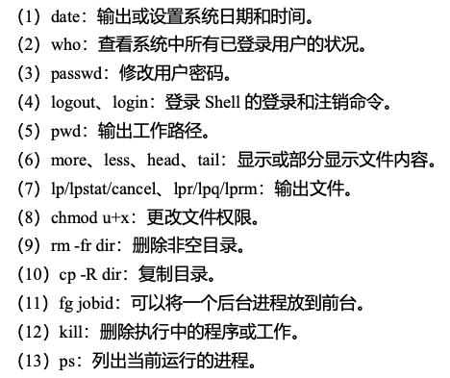
1.6 Linux操作系统基本命令-简单键盘命令
（1）简单命令
在Linux操作系统中，提供提供了很多常用的简单命令，总结起来，主要有下面一些命令。
Notes:
11. Fg jobid:可以将一个后台进程放到前台。
Ctrl+z可以将前台进程挂起(suspend),然后可以用bg jobid让其到后台运行。
job&可以直接让job直接在后台运行。
12. kill 的作用: send a signal to a process. eg: kill -9 发送的是SIG_KILL信号。具体发送什么信号，可以通过 man kill 查看。

Slide 22
1.6 Linux操作系统基本命令-简单键盘命令
（2）命令行更正与程序终止
当命令行输入错误时, 在还未键入换行符时, 可用BackSpace键或Ctrl+ h键删除前面字符, 再键入正确的字符。推荐使用Ctrl+h键, 因该键的兼容性更好。当要删除一整行时, 按下Ctrl+ u。
要强行终止当前正在运行的程序时, 可按Ctrl+ C、Del或Pause Break 键来完成。出现SHELL的命令提示符, 表明程序已经终止运行。
Notes:
一般性介绍

Slide 23
1.6 Linux操作系统基本命令-联机手册
联机手册命令man可向用户提供系统中各种命令、系统调用、库函数和重要系统文件的详细说明，包括名字、使用语法、功能描述、应用实例和相关参考文件等。其命令格式如下：
$ man [选项]命令
主要的选项如下。
-f：查看命令拥有哪个级别的帮助
-k: 查看和命令相关的所有帮助
Notes:
一般性介绍
#man –f ps
#man –f kill

Slide 24
二、文件操作与权限管理
Linux系统入门
UNIX/Linux文件系统的基本结构
索引节点的功能
文件的分类与权限
文件I/O
目录操作与文件属性
Notes:
一般性介绍

Slide 25
文件的组织形式
文件：一组在逻辑上具有完整意义的信息项的系列
目录：用来容纳文件，目录可以包含子目录，层层嵌套以形成路径。（以斜线分隔的文件名序列构成路径名）
/
etc
bin
……
usr
home
Init.d
httpd
samba
bin
include
lib
stdio.h
error.h
25
Notes:
其中以斜线开头的路径名称为绝对路径名，否则称为相对路径名。

Slide 26
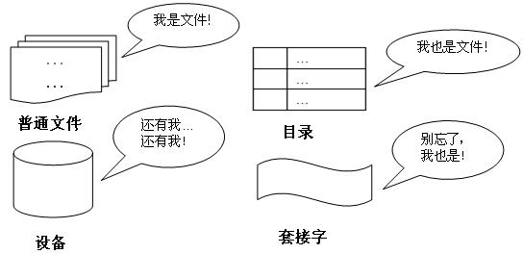
Unix/Linux文件系统特性
“一切皆是文件”是 Unix/Linux 的基本哲学之一。普通文件，目录、字符设备、块设备、 套接字等在 Unix/Linux 中都是文件
类型不同的文件都是通过相同的API对其进行操作
26

Slide 27
Unix/Linux文件系统特性
Unix/Linux 中允许不同的文件系统共存，如 ext2, ext3, vfat 等。
文件系统 | 适用场景 | 原因
ext2 | U盘 | ext2不写日志，对安全性要求不高，兼容FAT
ext3 | 对稳定性要求高的场景
ext4 | 小文件较少 | 不支持inode动态分配
xfs | 小文件多 | 支持inode动态分配
27

Slide 28
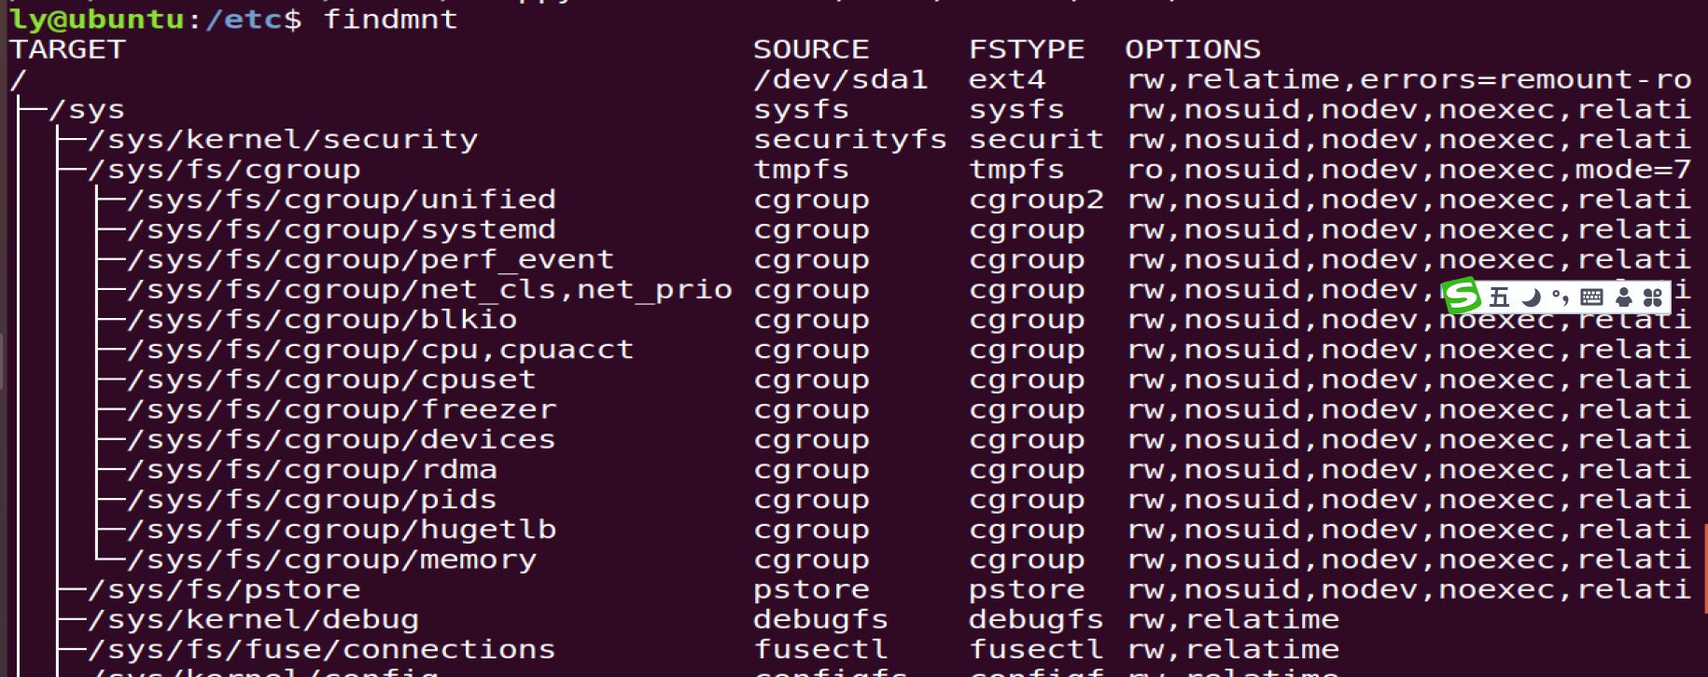
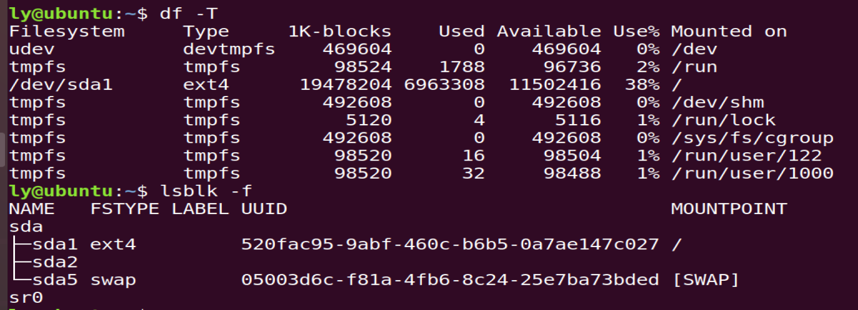
Notes:
findmnt 命令将列出所有已挂载的文件系统或者搜索出某个文件系统。
findmnt 展示出了目标挂载点（TARGET）、源设备（SOURCE）、文件系统类型（FSTYPE）以及相关的挂载选项（OPTIONS），例如文件系统是否是可读可写或者只读的
df 命令被用来报告文件系统的磁盘空间使用情况。为了查看所有已挂载文件系统的类型，只需要运行df –T
lsblk 命令可以展示设备的信息。要展示已挂载文件系统的信息，只需运行：lsblk –f
fstab 是一个包含文件系统静态信息的文件。这个文件通常包含了挂载点、文件系统类型和挂载选项等信息。
要查看某个文件系统的类型，只需要运行： cat /etc/fstab

Slide 29
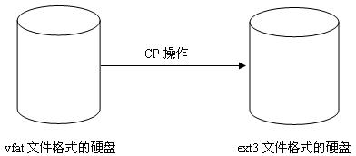
Unix/Linux文件系统特性
通过统一的文件操作API/系统调用即可对系统中的任意文件进行操作而无需考虑其所在的具体文件系统格式
更进一步，对文件的操作可以跨文件系统而执行：可以使用 cp 命令从 vfat 文件系统格式的硬盘拷贝数据到 ext3 文件系统格式的硬盘；而这样的操作涉及到两个不同的文件系统。
29

Slide 30
Linux文件系统架构
文件操作类系统调用，open( )、read( )、write( )、close( )等
应用层
用户空间
应用程序
索引节点缓存
系统调用对应的内核函数，sys_open( )、sys_read( )、sys_write( )、sys_close( )等
虚拟层
系统空间
VFS
目录高速缓存
具体文件系统对应的文件操作函数
YAFFS
文件系统
Ext3
文件系统
NTFS
文件系统
实现层
缓冲区缓存
设备驱动程序
设备驱动程序
设备驱动程序
硬盘
U盘
光驱
其他设备

Slide 31
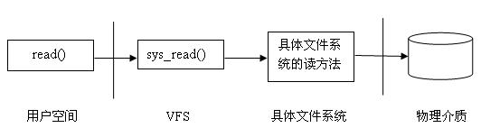
虚拟文件系统
虚拟文件系统是Linux 内核中的一个软件层，对内实现文件系统的抽象，允许不同的文件系统共存，对外向应用程序提供统一的文件系统接口
VFS 定义了所有文件系统都支持的基本、抽象接口和数据结构
实际文件系统实现VFS 定义的抽象接口和数据结构（文件、目录等概念在形式上与VFS的定义保持一致），在统一的接口和数据结构下隐藏了具体的实现细节
虚拟文件系统保证了上述UNIX/Linux文件系统的两点特性
31

Slide 32
二、文件操作与权限管理
Linux系统入门
UNIX/Linux文件系统的基本结构
索引节点的功能
文件的分类与权限
文件I/O
目录操作与文件属性
Notes:
一般性介绍

Slide 33
文件在磁盘中的表现形式
物理表现形式：
超级块：用于存储文件系统的控制信息的数据结构。描述文件系统的状态、文件系统类型、大小、区块数、索引节点数等，存放于磁盘的特定扇区中。
索引节点（i节点）：用于存储文件的元数据（文件的基本信息）的一个数据结构，包含诸如文件的大小、拥有者、创建时间、数据块/目录块位置等信息。
目录块：存放目录文件的内容
数据块：存放非目录文件的内容
33

Slide 34
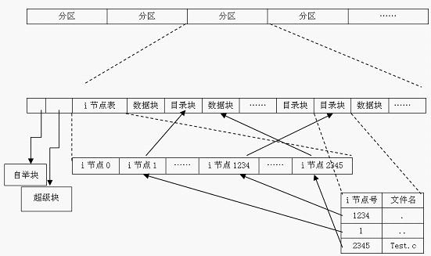
文件在磁盘中的表现形式
34

Slide 35
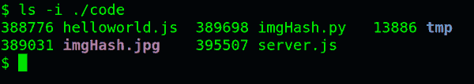
目录文件内容
一系列目录项（dirent）的列表，每个目录项由两部分组成：
所包含文件的文件名
文件名对应的索引节点（inode）号
ls -i命令列出目录文件内容，即文件名和索引节点号
35

Slide 36
文件在内核中的表现形式
内核使用的三种表来表示进程使用的文件
每个进程在PCB中有一个文件描述符表，每个描述符表项指向一个文件表
内核为每一个被该进程使用（打开）的文件维护一张文件表
每个文件（或设备）都有一个索引节点，它包含了文件类型属性及文件数据
36

Slide 37
文件在内核中的表现形式
索引节点表
文件描述符表
文件表
文件属性
[0]
文件状态标志
引用数
[1]
文件当前位置
数据块位置
[2]
索引节点指针
当前文件长度
[3]
引用数
[4]
……
……
文件属性
文件状态标志
引用数
文件当前位置
数据块位置
索引节点指针
当前文件长度
引用数
37
Notes:
在UNIX/Linux内核中每个打开的文件（或设备）都有一个对应的V节点结构，V节点包含了文件类型和对此文件进行各种操作的函数指针。对于大多数文件，v节点还包含了该文件的i节点。i节点与具体的逻辑文件系统有关，存储在磁盘上，在打开文件时从磁盘上读入到内存中。i节点包含了文件的所有者、文件长度、文件所在设备、指向文件实际数据块在磁盘上所在位置的指针等等。
UNIX/Linux每个进程在内核中都有一个结构体来维护进程相关的信息称为进程控制块 (PCB,Process Control Block)。UNIX/Linux中每个打开的文件在内核中都有一个结构体来维护文件相关的信息，成为文件表。每一个PCB中有一个指针数组，数组中的每一个成员指向一个该进程打开的文件表,称为文件描述符表。
用户程序不能直接访问内核中的文件描述符表,而只能使用文件描述符表的索引 (即0、1、2、3这些数字),这些索引就称为文件描述符(File Descriptor),

Slide 38
Linux内核文件表示
fs_struct
dentry
count
umask
d_inode
*root
task_struct
*pwd
dentry
…
*altroot
fs
d_inode
files
files_struct
count
inode
…
file
dentry
close_on_exec
f_mode
union
fd[0]
f_pos
d_inode
i_op
fd[1]
f_flages
d_op
…
f_count
file_operation
fd[255]
f_owner
f_dentry
d_inode
f_op
Notes:
Linux内核通过一个被称为进程描述符的task_struct结构体来管理进程，这个结构体包含了一个进程所需的所有信息。它定义在/usr/src/linux-headers-4.15.0-141/include/linux/sched.h文件中。
文件的打开和关闭都是资源的一种操作，Linux中的task_struct中有两个结构体储存这两个信息。
Sruct fs_struct *fs：进程的可执行映象所在的文件系统，有两个索引点，称为root和pwd，分别指向对应的根目录和当前目录。
Struct files_struct *files：进程打开的文件, 指向files_struct结构体, 称为文件描述符表
已打开的文件在Linux内核中用file结构体表示,文件描述符表中的指针指向file结构体
文件描述符表中每个表项包含一个指向已打开的文件的指针（指向file结构的指针）
在file结构体中比较重要的成员包括File Status Flag(f_flags)和当前读写位置(f_pos )还有f_count,表示引用计数(Reference Count),如dup、fork 等系统调用会导致多个文件描述符指向同一 个file结构体,例如有fd1 和fd2 都引用同一个file结构体,那么它的引用计数就是2, 当close(fd1) 时并不会释放file 结构体,而只是把引用计数减到1,如果再close(fd2) ,引用计数 就会减到0同时释放file 结构体,这才真的关闭了文件
每个file 结构体都指向一个file_operations 结构体,这个结构体的成员都是函数指针,指向实现各种文件操作的内核函数。比如在用户程序中read 一个文件描述符，read 通过系统调用进入内核, 然后找到这个文件描述符所指向的file 结构体,找到file 结构体所指向的file_operations结构体,调用它的read 成员所指向的内核函数(如内核代码中实现函数可能为sys_read())以完成用户请求

Slide 39
文件描述符表：files_struct结构
每个进程用一个files_struct结构来记录其文件使用情况
主要结构成员：
atomic_t count; 共享该表的进程数
int max_fds; 当前文件对象的最大数
int max_fdset; 当前文件描述符的最大数
int next_fd; 已分配的文件描述符加1
struct file ** fd; 指向文件表（文件对象）指针数组
fd_set *close_on_exec; 执行exec时需要关闭的文件描述符
struct file * fd_array[32]; 文件表（文件对象）指针的初始化数组
Notes:
/usr/src/linux-headers-4.15.0-141/include/linux/fs.h
fd域指向文件对象的指针数组。该数组的长度存放在max_fds域中。通常，fd域指向files_struct结构的fd_array域，该域包括32个文件对象指针。如果进程打开的文件数目多于32，内核就分配一个新的、更大的文件指针数组，并将其地址存放在fd域中；内核同时也更新max_fds域的值。

Slide 40
文件表：file结构
文件表（文件对象）是已打开的文件在内核中的表示，主要用于建立进程和磁盘上的文件的对应关系
文件表和物理文件的关系类似进程和程序的关系，一个物理文件可能存在多个对应的文件表（打开多次）
一个物理文件对应的索引节点是唯一的

Slide 41
文件表：file结构
主要结构成员：
struct list_head f_list; 所有打开的文件形成链表
struct dentry *f_dentry; 指向对应目录项的指针
struct file_operations *f_op; 指向文件操作表的指针
mode_t f_mode; 文件的状态标志/打开模式
loff_t f_pos; 文件的当前位置
unsigned short f_flags; 打开文件时所指定的标志
unsigned short f_count; 使用该结构的进程数
unsigned int f_uid, f_gid; 用户的UID和GID
Notes:
file结构体定义在linux系统中的/usr/src/linux-headers-4.15.0-141/include/linux/fs.h)文件中

Slide 42
文件描述符
对于内核而言，所有打开文件都用文件描述符标识
文件描述符是一个非负整数。当打开一个现存文件或创建一个新文件时，内核向进程返回一个文件描述符（打开文件的计数）
通常情况下，文件描述符0、1、2特指标准输入、标准输出、标准错误（用户程序可直接使用而不需要打开）。它们也可以由常数代替（在头文件中unistd.h定义） ：
STDIN_FILENO
STDOUT_FILENO
STDERR_FILENO
42
Notes:
/usr/include/linux/unistd.h

Slide 43
目录项对象：dentry结构
Linux中引入目录项对象的概念主要目的是方便查找文件的索引节点
一个路径的各个组成部分，不管是目录还是普通的文件，都是一个目录项对象
Notes:
在内存中, 每个文件都有一个dentry(目录项)和inode(索引节点)结构，dentry记录着文件名，上级目录等信息，正是它形成了我们所看到的树状结构；而有关该文件的组织和管理的信息主要存放inode里面，它记录着文件在存储介质上的位置与分布。
同时dentry->d_inode指向相应的inode结构。dentry与inode是多对一的关系，因为有可能一个文件有好几个文件名(硬链接, hard link)

Slide 44
目录项对象：dentry结构
主要结构成员
Atomic_t d_count; 目录项dentry引用计数
unsigned int d_flags; dentry状态标志
struct inode * d_inode; 与文件关联的索引节点
struct dentry * d_parent; 父目录的dentry结构
int d_mounted; 目录项的安装点
struct qstr d_name; 文件名
unsigned long d_time; 重新生效时间
struct dentry_operations *d_op; 操作目录项的函数
struct super_block *d_sb; 目录项树的根
unsigned char d_iname［DNAME_INLINE_LEN］;文件名前16个字符

Slide 45
索引节点表：inode结构
文件系统中的每个物理文件由一个索引节点表（索引节点对象）描述，且只能由一个索引节点对象描述。
索引节点指向物理文件的具体存储位置
系统通过索引节点来定位每一个文件（文件名可以随时更改，但是索引节点对于物理文件是唯一的，并且随物理文件的存在而存在）
索引节点包含了文件的长度、创建及修改时间、权限、所属关系、磁盘中的位置等信息。
Notes:
inode代表的是物理意义上的文件，通过inode可以得到一个数组，这个数组记录了文件内容的位置，如该文件位于硬盘的第3，8，10块，那么这个数组的内容就是3,8,10。其索引节点号inode->i_ino，在同一个文件系统中是唯一的，内核只要根据i_ino，就可以计算出它对应的inode在介质上的位置。就硬盘来说，根据i_ino就可以计算出它对应的inode属于哪个块(block)，从而找到相应的inode结构。

Slide 46
索引节点表：inode结构
主要结构成员
unsigned long i_ino; inode号
kdevt idev; 常规文件所在设备号
umode_t i_mode; 文件类型以及存取权限
nlink_t i_nlink; 连接到该inode的硬连接数
uid_t i_uid; 文件属主的用户ID
gid_t i_gid; 文件属主所在组的ID
kdev_t i_rdev; 特殊文件所在设备号
loff_t i_size; 文件大小（以字节为单位）

Slide 47
索引节点表：inode结构
主要结构成员（续前页）
struct inode_operations *i_op; 指向inode进行操作的函数指针
struct super_block *i_sb; 指向该文件系统超级块的指针
atomic_t i_count; 当前使用该inode的引用计数
union
{
struct minix_inode_info minix_i;
struct Ext2_inode_info Ext2_i;
struct hpfs_inode_info hpfs_i;
…
} u; 联合体成员指向具体文件系统的inode结构

Slide 48
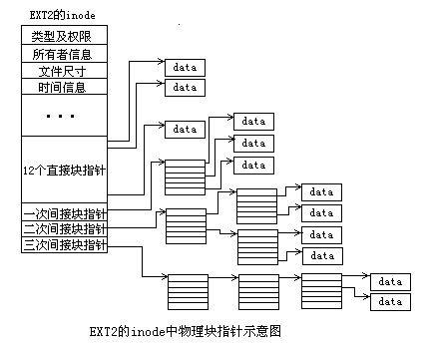
EXT2文件系统inode结构

Slide 49
二、文件操作与权限管理
Linux系统入门
UNIX/Linux文件系统的基本结构
索引节点的功能
文件的分类与权限
文件I/O
目录操作与文件属性
Notes:
一般性介绍

Slide 50
文件类型与文件访问权限
文件类型
文件访问权限
标识 | 文件类型
- | 普通文件
d | 目录文件
c | 字符设备文件
b | 块设备文件
p | 管道或FIFO
l | 符号链接
s | 套接字
标识 | 文件访问权限
r | 读权限
w | 写权限
x | 执行权限

Slide 51
文件权限
读取权限：
浏览文件/目录中内容的权限；
写入权限：
对文件而言是修改文件内容的权限
对目录而言是删除、添加和重命名目录内文件的权限；
执行权限：
对可执行文件而言是允许执行的权限
对目录而言是进入目录的权限。

Slide 52
目录权限的特殊性
当打开一个任意类型的文件时，对该文件路径名中包含的每一个目录都应具有执行权限
为了在一个目录中创建一个新文件，必须对该目录具有写权限和执行权限
为了删除一个文件，必须对包含该文件的目录具有写权限和执行权限，对该文件本身则不需要有读、写权限
52

Slide 53
基于用户的文件权限管理
文件用户分类
文件所有者：建立文件和目录的用户；
文件所有者所在组用户：文件所有者所属用户组中的其他用户；
其他用户：既不是文件所有者，又不是文件所有组所在组的其他所有用户。
超级用户：负责整个系统的管理和维护，拥有系统中所有文件的全部访问权限。

Slide 54

基于用户的文件权限管理
字母表示法
数字表示法
rwx rwx rwx
其他用户的访问权限
同组用户的访问权限
文件所有者的访问权限
--- --x -w- -wx r-- r-x rw- rwx
000 001 010 011 100 101 110 111

Slide 55
修改文件权限的chmod命令
功能：修改文件的访问权限
格式：chmod <模式> <文件>
模式：
对象：u 文件所有者 、g 同组用户、o 其他用户
操作符：+增加、-删除、=赋予
权限：r 读、w 写、x 执行、s设置用户ID
举例：
取消同组用户对file文件的写入权限
chmod g-w file
将pict目录的访问权限设置为775
chmod 755 pict
设置file文件的设置用户ID位
chmod u+s file

Slide 56
二、文件操作与权限管理
Linux系统入门
UNIX/Linux文件系统的基本结构
索引节点的功能
文件的分类与权限
文件I/O
目录操作与文件属性
Notes:
一般性介绍

Slide 57
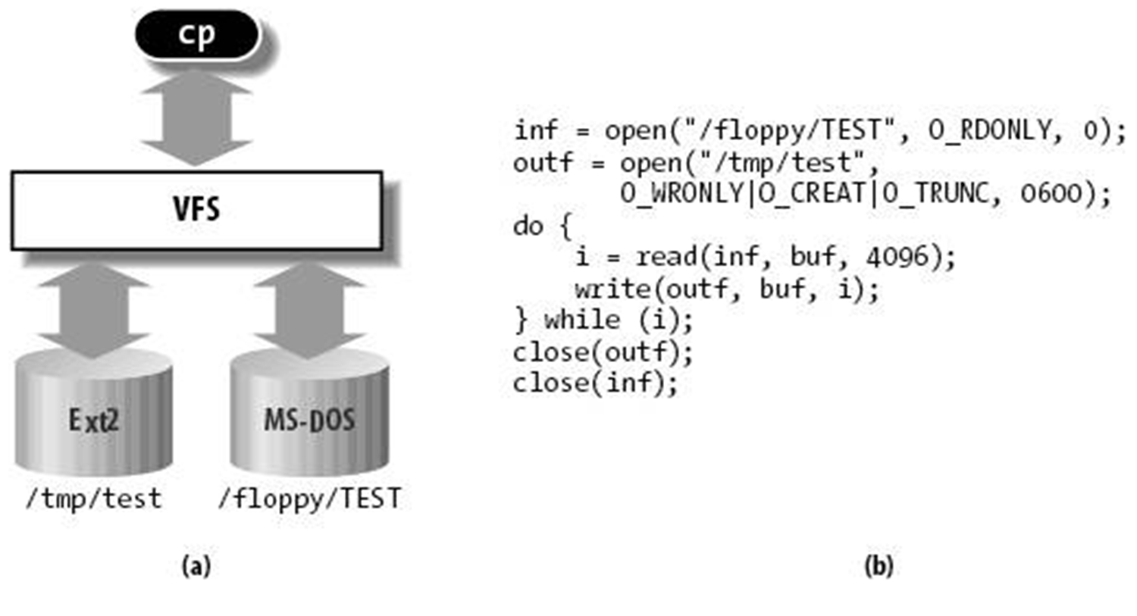
文件I/O操作
# cp /floppy/TEST /tmp/test

Slide 58
打开文件
Open函数可打开任何类型的文件，包括设备文件和管道。
头文件：fcntl.h
int open( const char *pathname, int oflag, …);
该函数打开或创建一个文件。其中第二个参数oflag说明打开文件的选项，第三个参数是变参，仅当创建新文件时才使用。
O_RDONLY: 只读打开；
O_WRONLY: 只写打开；
O_RDWR: 读、写打开；
O_APPEND: 每次写都加到文件尾；
O_CREAT: 若此文件不存在则创建它，此时需要第三个参数mode，该参数约定了所创建文件的权限，计算方法为mode&~umask
O_EXCL: 如同时指定了O_CREAT，此指令会检查文件是否存在，若不存在则建立此文件；若文件存在，此时将出错。
O_TRUNC: 如果此文件存在，并以读写或只写打开，则删除原有内容
open返回文件描述符（当前进程中最小未使用的描述符数值）
58
Notes:
fcntl.h，是unix标准中通用的头文件，其中包含的相关函数有 open，fcntl，shutdown，unlink，fclose等

Slide 59
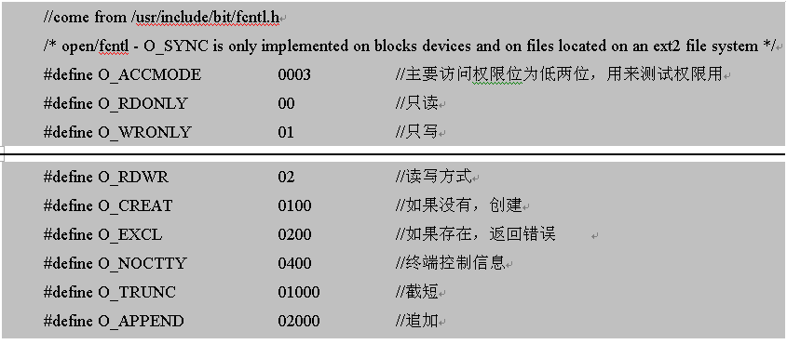
open函数参数
59
Notes:
/usr/src/linux-headers-4.15.0-142/include/linux/fcntl.h

Slide 60
创建文件
头文件：fcntl.h
int creat( const char *pathname, mode_t mode);
该函数用于创建一个新文件，其等效于open函数的如下调用：
open( pathname, O_WRONLY | O_CREAT | O_TRUNC, mode);
creat函数的一个不足之处是它以只写方式打开所创建的文件
早期UNIX版本中open的第二个参数不包含O_CREAT ，无法打开一个尚未存在的文件。如果要创建一个临时文件，并要先写后读该文件。则必须先依次调用creat，close，open。
60

Slide 61
关闭打开的文件
头文件unistd.h
int close( int filedes );
该函数关闭打开的一个文件。内核对文件描述符表、对应的文件表项和索引节点表项进行相应的处理，来完成关闭文件的操作。
进程关闭文件后，就不能再通过该文件描述符操作该文件
当一个进程终止时，它所有的打开文件将由内核自动关闭
61

Slide 62
读文件
头文件unistd.h
ssize_t read( int filedes, void *buf, size_t nbytes);
read函数从打开的文件中读数据。如成功，则返回实际读到的字节数，如已到达文件的末尾或无数据可读，则返回0；有多种情况可使实际读到的字节数少于要求读的字节数：
读普通文件，在读到要求字节数之前就到达文件尾；
当从终端设备读，通常一次最多读一行；
当从网络读时，网络中的缓冲机构可能造成返回值小于所要求读的字节数；
某些面向记录的设备，如磁带，一次最多返回一个记录。
读操作完成后，文件的当前位置将从读之前的位置加上实际读的字节数。
62

Slide 63
写文件
头文件unistd.h
ssize_t write( int filedes, const void *buf, size_t nbytes);
该函数返回实际写的字节数，通常与参数nbytes的值相同，否则表示出错。
如果出错，则返回－1。write出错的原因可能是磁盘满、没有访问权限、或写超过文件长度限制等等。
对于普通文件，写操作从文件当前位置开始写（除非打开文件时指定了O_APPEND选项）。
写操作完成后，文件的当前位置将从写之前的位置加上实际写的字节数。
63

Slide 64
设置查询文件当前位置
头文件unistd.h
off_t lseek( int filedes, off_t offset, int whence);
进程中每打开一个文件都有一个与其相关联的“文件当前位置”（读写位置）
打开文件时，如果指定了O_APPEND选项则文件当前位置为文件尾（文件长度），其他情况下文件当前位置默认为文件头（0）
lseek函数用于设置或查询文件当前位置
64

Slide 65
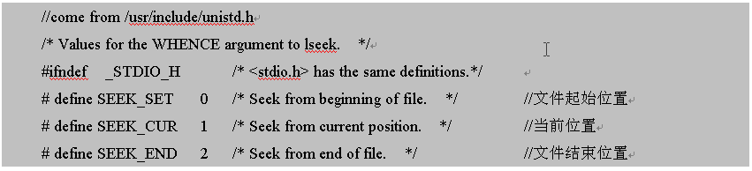
设置查询文件当前位置
对参数的解释与参数whence的值有关：
若whence是SEEK_SET，则将该文件当前位置设为文件头+offset（以字节为单位）
若whence是SEEK_CUR，则将该文件当前位置设为文件当前位置+offset （以字节为单位）
若whence是SEEK_END，则将该文件当前位置设为文件尾+offset个字节（以字节为单位）
offset可正可负
65

Slide 66
设置查询文件当前位置
若lseek成功执行，则返回新的文件当前位置。因此可用lseek查询文件文件当前位置:
currpos = lseek( fd, 0, SEEK_CUR)
lseek仅将文件当前位置记录在内核file结构中，它并不引起任何I/O操作，然后用于影响下一次读、写操作。
文件当前位置可以大于文件的当前长度，但并不改变索引节点中文件长度信息（下一次写将延长该文件，并在文件中构成一个空洞，但文件大小并不是文件当前位置指示的值。对空洞位置的读操作将返回0）
66

Slide 67
二、文件操作与权限管理
Linux系统入门
UNIX/Linux文件系统的基本结构
索引节点的功能
文件的分类与权限
文件I/O
目录操作与文件属性
Notes:
一般性介绍

Slide 68
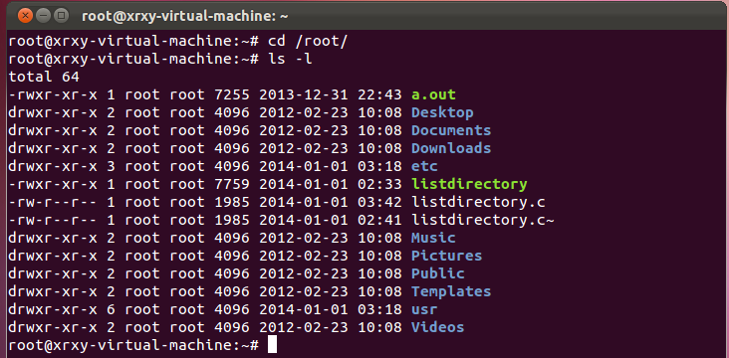
ls –l功能分析
列出当前目录的所有文件（包括普通文件、目录文件、字符特殊文件、套接字等），并显示文件类型、访问权限、文件大小等重要属性

Slide 69

ls –l功能分析
文件属性
所有者
权限
其他用户权限
文件
所有者
文件大小（字节）
文件名
文件
类型
组用户
权限
文件硬链接数或目录子目录数
文件所有者所在组
文件最后修改时间

Slide 70
ls –l 程序设计
开始
获取当前工作目录路径
打开目录
读取目录文件
F
T
到达目录结尾
获取文件属性
关闭目录
解析文件属性
输出文件属性与文件名
结束

Slide 71
目录操作-获取当前工作路径
常用函数：getcwd，get_current_dir_name
头文件：unistd.h
函数定义：
char *getcwd(char *buf, size_t size)
将当前的工作目录绝对路径字符串复制到参数buf 所指的缓冲区，参数size 为缓冲区大小
若参数buf 为NULL，参数size 为0，则函数根据路径字符串的长度自动分配缓冲区，并将分配的路径字符串缓冲区指针作为函数返回值（该内存区需要手动释放）
失败返回NULL
char *get_current_dir_name(void)
成功返回路径字符串缓冲区指针（该内存区需要手动释放），失败返回NULL

Slide 72
目录操作-打开关闭目录
常用函数：opendir，closedir
头文件：dirent.h
函数定义：
DIR * opendir(const char * name);
打开参数name指定的目录，并使一个目录流与它关联
目录流类似于C库函数中的文件流
失败返回NULL
int closedir(DIR *dir);
关闭指定目录流，释放相关数据结构
成功返回0；失败返回-1

Slide 73
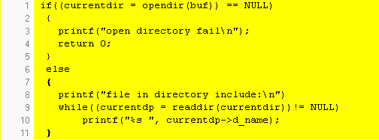
目录操作-读取目录文件
常用函数：readdir
头文件：sys/types.h；dirent.h
函数定义：
struct dirent * readdir(DIR * dir);
读取目录流标识的目录文件
目录文件是一系列目录项的列表，每执行一次readdir，该函数返回指向当前读取目录项结构的指针
如果到达目录结尾或者有错误发生则返回NULL
范例代码（目录的遍历）
A
B
c

Slide 74
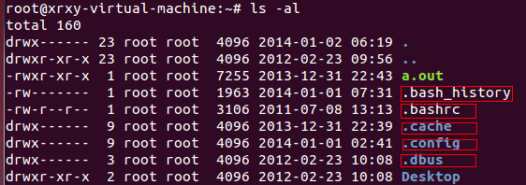
目录操作-读取目录文件
重要数据结构
struct dirent { ino_t d_ino; i节点号 off_t d_off; 在目录文件中的偏移 usigned short d_reclen; 文件名长度 unsigned char d_type; 文件类型 char d_name[256];文件名 };
A
A
A
a
Notes:
文件名第一个字母为 ’.’ 的是隐藏文 件，根据这一点我们可以选择性地处理或不隐藏文。

Slide 75
文件属性管理-读取文件属性
常用函数：stat，lstat，fstat
头文件： sys/stat.h
函数定义：
int stat(const char *path, struct stat *buf);
int lstat(const char *path, struct stat *buf);
两个函数参数相同，功能类似
读取path参数所指定文件的文件属性并将其填充到buf参数所指向的结构体中
对于符号链接文件，lstat返回符号链接的文件属性，stat返回符号链接引用文件的文件属性
int fstat(int filedes, struct stat *buf);
与前两个函数功能类似，指定文件的方式改为通过文件描述符

Slide 76
文件属性管理-文件属性解析
重要数据结构
struct stat {
mode_t st_mode; 文件类型与访问权限
ino_t st_ino; i节点号
dev_t st_dev; 文件使用的设备号
dev_t st_rdev; 设备文件的设备号
nlink_t st_nlink; 文件的硬链接数
uid_t st_uid; 文件所有者用户ID
gid_t st_gid; 文件所有者组ID
off_t st_size; 文件大小（以字节为单位）
time_t st_atime; 最后一次访问该文件的时间
time_t st_mtime; 最后一次修改该文件的时间
time_t st_ctime; 最后一次改变该文件状态的时间
blksize_t st_blksize; 包含该文件的磁盘块的大小
blkcnt_t st_blocks; 该文件所占的磁盘块数
};
Notes:
Linux 系统是依靠 stat 结构体来描述文件属性的

Slide 77
文件属性管理-文件属性解析
重要数据结构
mode_t st_mode；
无符号整数，其低16位定义如下
Bit | 15 | 14 | 13 | 12 | 11 | 10 | 9 | 8 | 7 | 6 | 5 | 4 | 3 | 2 | 1 | 0
 |  |  |  |  | U | G | T | R | W | X | R | W | X | R | W | X
文件类型域
文件特殊属性域
所有者权限域
组权限域
其他用户权限域
Notes:
stat 结构包括了多个成员，首先是 st_mode 成员，这个成员被用来记录文件的访问权限以及文件类型；

Slide 78
文件属性管理-判定文件类型
是否为普通文件: S_ISREG(st_mode)
#define S_IFMT 0170000
#define S_IFREG 0100000
#define S_ISREG(m) (((m) & S_IFMT) == S_IFREG)
是否为目录文件 S_ISDIR(st_mode)
是否为字符设备 S_ISCHR(st_mode)
是否为块设备 S_ISBLK(st_mode)
是否为FIFO S_ISFIFO(st_mode)
是否为套接字 S_ISSOCK(st_mode)
是否为符号连接 S_ISLINK(st_mode)
78
Notes:
为了方便开发者对 st_mode 进行解析，Linux 系统还定义了一些重要的宏
Linux 系统只有7 种文件类型

Slide 79
判断文件类型代码示例
int main(int argc, char *argv[])
{
int i;
struct stat buf;
char *ptr;
for (i = 1; i < argc; i++) {
printf("%s: ", argv[i]);
if (lstat(argv[i], &buf) < 0) {
err_ret("lstat error");
continue;
}
79
Notes:
lsstat读取path参数所指定文件的文件属性并将其填充到buf参数所指向的结构体中

Slide 80
判断文件类型代码示例
if(S_ISREG(buf.st_mode)) ptr = "regular";
else if (S_ISDIR(buf.st_mode)) ptr = "directory";
else if (S_ISCHR(buf.st_mode)) ptr = "character special";
else if (S_ISBLK(buf.st_mode)) ptr = "block special";
else if (S_ISFIFO(buf.st_mode)) ptr = "fifo";
else if (S_ISLNK(buf.st_mode)) ptr = "symbolic link";
else if (S_ISSOCK(buf.st_mode)) ptr = "socket";
else ptr = "** unknown mode **";
printf("%s\n", ptr);
}
exit(0);
}
80

Slide 81
文件属性管理:根据用户ID获取用户属性
常用函数：getpwuid
头文件： sys/types.h，pwd.h
函数定义：
struct passwd *getpwuid(uid_t uid);
输入用户ID，返回用户属性信息（passwd结构）
struct passwd{
char *pw_name; /* 用户名*/
char *pw_passwd; /* 密码.*/
__uid_t pw_uid; /* 用户ID.*/
__gid_t pw_gid; /*组ID.*/
char *pw_gecos; /*真实名*/
char *pw_dir; /* 主目录.*/
char *pw_shell; /*使用的shell*/};

Slide 82
文件属性管理：根据组ID获取组属性
常用函数：getgrgid
头文件： sys/types.h，grp.h
函数定义：
struct group *getgrgid(gid_t gid);
输入用户组ID，返回用户组属性信息（group结构）
struct group{
char *gr_name; /*组名称*/
char *gr_passwd; /* 组密码*/
gid_t gr_gid; /*组ID*/
char **gr_mem; /*组成员账号*/ }

Slide 83
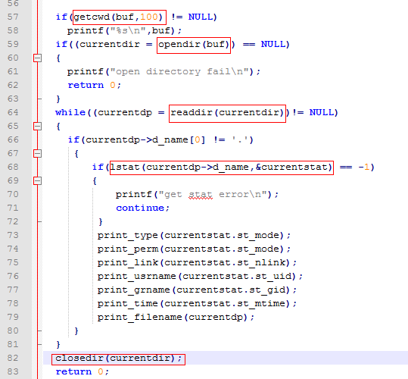
ls –l实现关键代码
Notes:
getcwd()将当前工作目录的绝对路径复制到buf所指的内存空间

Slide 84
三、 进程运行与监控
Linux系统入门
Linux进程控制块
进程的启动
进程的运行控制
进程的监测
Notes:
一般性介绍

Slide 85
主要内容
Linux进程控制块
进程的启动
进程的运行控制
进程的监测

Slide 86
进程在内核中的表现形式：进程控制块（PCB）
进程ID
用户ID
进程状态
调度信息
文件管理
虚拟内存管理
信号（进程间通信机制）
时间和定时器
……

Slide 87
Linux进程控制块：task_struct结构
pid_t pid;
uid_t uid,euid;
gid_t gid,egid;
volatile long state;
int exit_state;
unsigned int rt_priority;
unsigned int policy;
struct list_head tasks;
struct task_struct *real_parent;
struct task_struct *parent;
struct list_head children,sibling;
Notes:
进程标识符（PID）
进程状态
2个终止状态
优先级、调度策略相关字段

Slide 88
Linux进程控制块：task_struct结构
struct fs_struct *fs;
struct files_struct *files;
struct mm_struct *mm;
struct signal_struct *signal;
struct sighand_struct *sighand;
cputime_t utime, stime;
struct timespec start_time;
struct timespec real_start_time;
Notes:
fs用来表示进程与文件系统的联系，包括当前目录和根目录; files表示进程当前打开的文件
Mm_struct进程所拥有的用户空间内存描述符
指向进程的信号描述符,指向进程的信号处理程序描述符
utime/stime用于记录进程在用户态/内核态下所经过的节拍数（定时器）
start_time/real_start_time进程创建时间，real_start_time还包含了进程睡眠时间

Slide 89
task_struct：进程状态
进程状态：
volatile long state;
state成员的可能取值如下：
#define TASK_RUNNING 0
#define TASK_INTERRUPTIBLE 1
#define TASK_UNINTERRUPTIBLE 2
#define TASK_ZOMBIE 4
#define TASK_STOPPED 8
Notes:
TASK_RUNNING：只有在该状态的进程才可能在CPU上运行。而同一时刻可能有多个进程处于可执行状态，这些进程的task_struct结构（进程控制块）被放入对应CPU的可执行队列中（一个进程最多只能出现在一个CPU的可执行队列中）。进程调度器的任务就是从各个CPU的可执行队列中分别选择一个进程在该CPU上运行。 很多操作系统教科书将正在CPU上执行的进程定义为RUNNING状态、而将可执行但是尚未被调度执行的进程定义为READY状态，这两种状态在linux下统一为 TASK_RUNNING状态
TASK_INTERRUPTIBLE：处于这个状态的进程因为等待某某事件的发生（比如等待socket连接、等待信号量），而被挂起。这些进程的task_struct结构被放入对应事件的等待队列中。当这些事件发生时（由外部中断触发、或由其他进程触发），对应的等待队列中的一个或多个进程将被唤醒。
TASK_UNINTERRUPTIBLE：与TASK_INTERRUPTIBLE状态类似，进程处于睡眠状态，但是此刻进程是不可中断的。不可中断，指的并不是CPU不响应外部硬件的中断，而是指进程不响应异步信号。 绝大多数情况下，进程处在睡眠状态时，总是应该能够响应异步信号的。否则你将惊奇的发现，kill -9竟然杀不死一个正在睡眠的进程了！而TASK_UNINTERRUPTIBLE状态存在的意义就在于，内核的某些处理流程是不能被打断的。如果响应异步信号，程序的执行流程中就会被插入一段用于处理异步信号的流程（这个插入的流程可能只存在于内核态，也可能延伸到用户态），于是原有的流程就被中断了。 在进程对某些硬件进行操作时（比如进程调用read系统调用对某个设备文件进行读操作，而read系统调用最终执行到对应设备驱动的代码，并与对应的物理设备进行交互），可能需要使用TASK_UNINTERRUPTIBLE状态对进程进行保护，以避免进程与设备交互的过程被打断，造成设备陷入不可控的状态。这种情况下的TASK_UNINTERRUPTIBLE状态总是非常短暂的，通过ps命令基本上不可能捕捉到。
TASK_STOPPED： 向进程发送一个SIGSTOP信号，它就会因响应该信号而进入TASK_STOP状态。向进程发送一个SIGCONT信号，可以让其从TASK_STOP状态恢复到TASK_RUNNING状态。指的是进程暂停下来，等待跟踪它的进程对它进行操作。比如在gdb中对被跟踪的进程下一个断点，进程在断点处停下来的时候就处于TASK_STOP状态。
TASK_ZOMBIE：在这个退出过程中，进程占有的所有资源将被回收，除了task_struct结构（以及少数资源）以外。于是进程就只剩下task_struct这么个空壳，故称为僵尸。 之所以保留task_struct，是因为task_struct里面保存了进程的退出码、以及一些统计信息。而其父进程很可能会关心这些信息。

Slide 90
进程状态切换
Notes:
TASK_RUNNING：只有在该状态的进程才可能在CPU上运行。而同一时刻可能有多个进程处于可执行状态，这些进程的task_struct结构（进程控制块）被放入对应CPU的可执行队列中（一个进程最多只能出现在一个CPU的可执行队列中）。进程调度器的任务就是从各个CPU的可执行队列中分别选择一个进程在该CPU上运行。 很多操作系统教科书将正在CPU上执行的进程定义为RUNNING状态、而将可执行但是尚未被调度执行的进程定义为READY状态，这两种状态在linux下统一为 TASK_RUNNING状态
TASK_INTERRUPTIBLE：处于这个状态的进程因为等待某某事件的发生（比如等待socket连接、等待信号量），而被挂起。这些进程的task_struct结构被放入对应事件的等待队列中。当这些事件发生时（由外部中断触发、或由其他进程触发），对应的等待队列中的一个或多个进程将被唤醒。
TASK_UNINTERRUPTIBLE：与TASK_INTERRUPTIBLE状态类似，进程处于睡眠状态，但是此刻进程是不可中断的。不可中断，指的并不是CPU不响应外部硬件的中断，而是指进程不响应异步信号。 绝大多数情况下，进程处在睡眠状态时，总是应该能够响应异步信号的。否则你将惊奇的发现，kill -9竟然杀不死一个正在睡眠的进程了！而TASK_UNINTERRUPTIBLE状态存在的意义就在于，内核的某些处理流程是不能被打断的。如果响应异步信号，程序的执行流程中就会被插入一段用于处理异步信号的流程（这个插入的流程可能只存在于内核态，也可能延伸到用户态），于是原有的流程就被中断了。 在进程对某些硬件进行操作时（比如进程调用read系统调用对某个设备文件进行读操作，而read系统调用最终执行到对应设备驱动的代码，并与对应的物理设备进行交互），可能需要使用TASK_UNINTERRUPTIBLE状态对进程进行保护，以避免进程与设备交互的过程被打断，造成设备陷入不可控的状态。这种情况下的TASK_UNINTERRUPTIBLE状态总是非常短暂的，通过ps命令基本上不可能捕捉到。
TASK_STOPPED： 向进程发送一个SIGSTOP信号，它就会因响应该信号而进入TASK_STOP状态。向进程发送一个SIGCONT信号，可以让其从TASK_STOP状态恢复到TASK_RUNNING状态。指的是进程暂停下来，等待跟踪它的进程对它进行操作。比如在gdb中对被跟踪的进程下一个断点，进程在断点处停下来的时候就处于TASK_STOP状态。
TASK_ZOMBIE：在这个退出过程中，进程占有的所有资源将被回收，除了task_struct结构（以及少数资源）以外。于是进程就只剩下task_struct这么个空壳，故称为僵尸。 之所以保留task_struct，是因为task_struct里面保存了进程的退出码、以及一些统计信息。而其父进程很可能会关心这些信息。

Slide 91
task_struct:文件管理
inode
fs_struct
task_struct
count
umask
fs
*root
inode
files
*pwd
files_struct
inode
count
f_mode
close_on_exec
f_pcs
open_fs
f_flags
fd[0]
f_count
fd[1]
f_owner
……
f_inode
f_op
file operation
routines
fd[255]
f_version
file
Notes:
文件系统fs_struct中描述了两个VFS索引节点（VFS inode），这两个索引节点叫做root和pwd，分别指向进程的可执行映象所对应的根目录（home directory）和当前目录或工作目录
文件描述符表 files_struct
文件表file

Slide 92
主要内容
Linux进程控制块
进程的启动
进程的运行控制
进程的监测

Slide 93
创建进程
UNIX&Linux中创建进程的方式：
在shell中执行命令或可执行文件
由shell进程调用fork函数创建子进程
在代码中（已经存在的进程中）调用fork 函数创建子进程
fork创建的进程为子进程
原进程为父进程

Slide 94
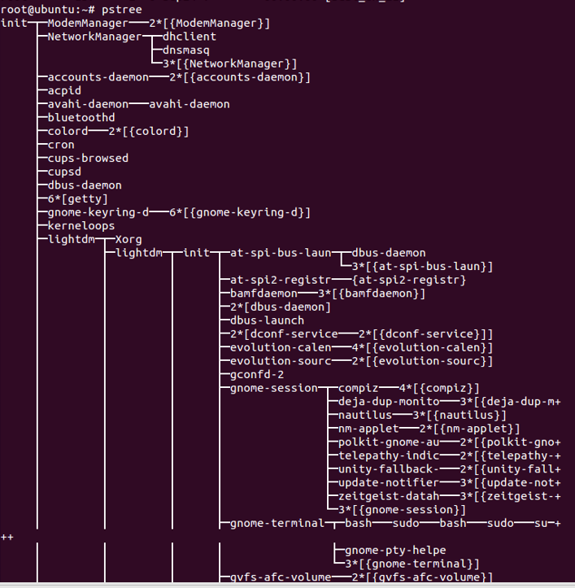
创建进程
Linux系统中进程0 （PID=0）是由内核创建，其他所有进程都是由父进程调用fork函数所创建的
Linux系统中进程0在创建子进程（PID=1，init进程）后，进程0就转为交换进程或空闲进程
进程1（init进程）是系统中其他所有进程的共同祖先

Slide 95
创建子进程
函数原型
头文件：unistd.h
pid_t fork(void);
返回值
fork函数被正确调用后，将会在子进程中和父进程中分别返回！！
在子进程中返回值为0（不合法的PID，提示当前运行在子进程中）
在父进程中返回值为子进程ID（让父进程掌握所创建子进程的ID号）
出错返回-1

Slide 96
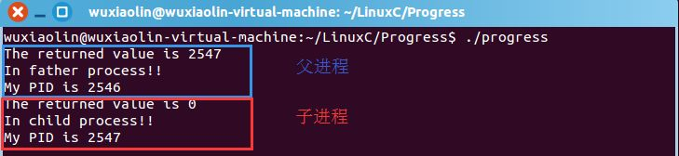
创建子进程示例
int main(void){
pid_t pid;
pid=fork();
if(pid==-1)
printf(“fork error\n”);
else if(pid==0){
printf(“the returned value is %d\n”,pid);
printf(“in child process!!\n”);
printf(“My PID is %d\n”,getpid();}
else{
printf(“the returned value is %d\n”,pid);
printf(“in father process!!\n”);
printf(“My PID is %d\n”,getpid();}
return 0;
}

Slide 97
进程内存空间布局
进程ID
用户ID
进程状态
调度信息
文件管理
虚拟内存管理
信号（进程间通信机制）
时间和定时器
……
High address
命令行参数和环境变量
栈
堆
未初始化的数据
初始化的数据
正文
Low address
内核空间（PCB）
用户空间

Slide 98
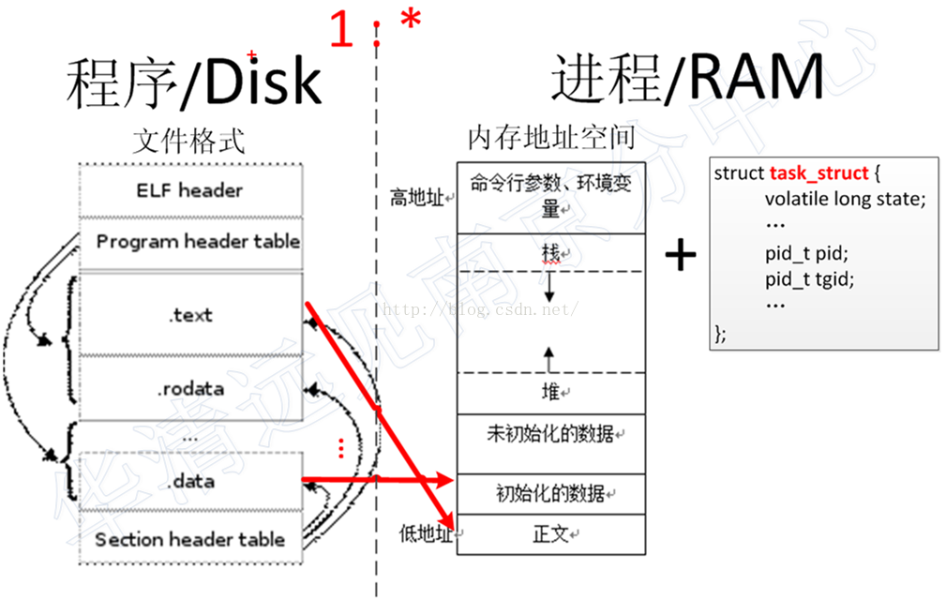
进程内存空间

Slide 99
进程内存空间布局
High address
主要用于支撑函数调用
存放参数、局部变量等
命令行参数和环境变量
栈
堆
用于动态分配内存
程序执行之前，将此段中
的数据初始化为0，如
全局变量long sum[1000];
CPU执行的代码部分，正文
段通常是共享、只读的
包含了程序中需明确赋
初值的变量，如全局变量
int maxcount=99;
未初始化的数据
初始化的数据
正文
Low address

Slide 100
补充：程序在内存中的映像
堆(Heap)
……
堆的增长方向
内存低地址
堆栈段
栈(stack)
内存递增方向
栈的增长方向
数据段
非初始化数据段(BSS)
初始化数据段
文本（代码）段
代码段
内存高地址
系统DLL
PEB&TEB
0x7FFFFFFF
内核数据代码
0x80000000

Slide 101
补充：PEB&TEB
PEB（Process Environment Block，进程环境块）存放进程信息，每个进程都有自己的PEB信息。位于用户地址空间。
在Win 2000下，进程环境块的地址对于每个进程来说是固定的，在0x7FFDF000处，这是用户地址空间，所以程序能够直接访问。在用户态下WinDbg中可用命令$proc取得PEB地址。

Slide 102
补充：PEB&TEB
TEB（Thread Environment Block，线程环境块）系统在此TEB中保存频繁使用的线程相关的数据。位于用户地址空间，在比 PEB 所在地址低的地方。
进程中的每个线程都有自己的一个TEB。一个进程的所有TEB都以堆栈的方式，存放在从0x7FFDE000开始的线性内存中，每4KB为一个完整的TEB，不过该内存区域是向下扩展的。

Slide 103
栈
栈是一块连续的内存空间
先入后出
生长方向与内存的生长方向正好相反, 从高地址向低地址生长
每一个线程有自己的栈
提供一个暂时存放数据的区域
使用POP/PUSH指令来对栈进行操作
使用ESP寄存器指向栈顶，EBP指向栈帧底
Notes:
堆栈指针寄存器（ESP）、基地址寄存器（EBP）和指令指针（EIP）。EIP（32位指令指针）是下一条指令在代码段（CS:指令或代码存放的位置）里的偏移，一般代码是不能直接访问EIP值的。在每条指令被执行之后EIP值会自动增加一个值以指向下一条要执行指令的地址。当要调用子程序时，系统就需要知道下一条指令的地址以及如何返回原始调用地址。调用指令通常规定了要往EIP所加的值，并把它压入堆栈。而调用函数中的返回指令会把堆栈值弹出给EIP以恢复调用后下一条指令的执行。同样堆栈指针ESP指向堆栈的最高端，EBP可指向堆栈的任意位置。
换句话说，EBP是具有固定偏移的局部变量和参数堆栈信息的偏移参考寄存器；ESP地址经常发生变化，因为它一直指向堆栈的顶端。任何压栈和出栈操作均会影响ESP的值。

Slide 104
栈内容
函数的参数
函数返回地址
EBP的值
一些通用寄存器(EDI,ESI…)的值
当前正在执行的函数的局部变量

Slide 105
三个重要的寄存器
SP(ESP)
即栈顶指针，随着数据入栈出栈而发生变化
BP(EBP)
即基地址指针，用于标识栈中一个相对稳定的位置。通过BP,可以方便地引用函数参数以及局部变量
IP(EIP)
即指令寄存器，在将某个函数的栈帧压入栈中时，其中就包含当前的IP值，即函数调用返回后下一个执行语句的地址

Slide 106
函数调用过程
把参数压入栈
保存指令寄存器中的内容，作为返回地址
放入堆栈当前的基址寄存器
把当前的栈指针(ESP)拷贝到基址寄存器，作为新的基地址
为本地变量留出一定空间，把ESP减去适当的数值

Slide 107
函数调用中栈的工作过程
调用函数前
压入栈
上级函数传给A函数的参数
返回地址(EIP)
当前的EBP
函数的局部变量
调用函数后
恢复EBP
恢复EIP
局部变量不作处理

Slide 108
命令行参数
ls [参数] <路径或文件名>
ls –l /home
mkdir [参数] <目录名>
mkdir -p /home/xiaokun/src
cp [参数] <源文件路径> <目标文件路径>
cp –r /usr/local/src /root

Slide 109
环境变量
环境变量一般是指操作系统中指定操作系统运行环境的一些参数。它相当于一个指针，想要查看变量的值，需要加上“$”。
每个进程都有一张环境变量表，环境变量表是一个字符指针数组，每个指针指向一个以‘\0’结尾的环境字符串。
Main函数的第三个参数就是环境表地址。
Notes:
在Linux中的变量，可以分为环境变量和本地变量：
1）环境变量：相当于全局变量，存在于所有的Shell中，具有继承性；
2）本地变量：相当于局部变量只存在当前Shell中，本地变量包含环境变量，非环境变量不具有继承性。
env1.c : 通过代码获取环境变量。命令行第3个参数是环境表地址，是一个字符型数组指针。
int main(int argc, char *argv[], char *env[])

Slide 110
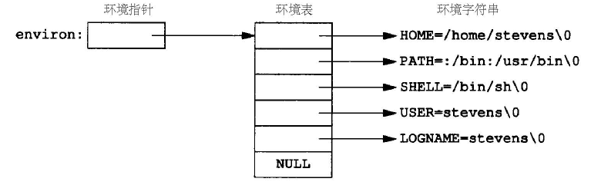
环境变量表
通过全局的环境指针（environ）可以直接访问环境变量表（字符串数组）
头文件unistd.h
extern char **environ;
环境变量字符串形式为“name=value”，name是环境变量名称，value为环境变量赋值
Notes:
# env //查看所有环境变量的值
#echo $PATH //查看环境变量PATH的值
注意：libc中定义的全局变量environ指向环境变量表，因为environ没有包含在任何头文件中，所以在使用时要用extern声明。
env2.c : 通过第三方变量environ获取

Slide 111
设置环境变量
设置环境变量的三种方法：
putenv
setenv
unsetenv
putenv函数将环境变量字符串放入环境变量表中；若该字符串已经存在，则覆盖
头文件：stdlib.h
int putenv(char *str);
Notes:
env3.c：通过系统调用获取或设置环境变量
通常用getenv和putenv函数来访问特定的环境变量，而不是用environ变量。但是，如果要查看整个环境，则必须使用environ指针。

Slide 112
设置环境变量
setenv
头文件：stdlib.h
int setenv(const char* name, const char* value, int rewrite);
setenv将指定环境变量的值设置为参数指定值（更改环境变量字符串）
若name已经存在
rewrite不等于0，则删除其原先的定义
rewrite等于0，则不删除其原先的定义
unsetenv
头文件：stdlib.h
int unsetenv(const char* name);
删除指定的环境变量字符串

Slide 113
fork函数工作流程
子进程是父进程的副本
子进程复制/拷贝父进程的PCB、用户空间（数据段、堆和栈）
父子进程共享正文段（只读）
父进程继续执行fork函数调用之后的代码
子进程也从fork函数调用之后的代码开始执行
为了提高效率，fork后并不立即复制父进程数据段、堆和栈，采用了写时复制机制（Copy-On-Write）
当父子进程任意之一要修改数据段、堆、栈时，进行复制操作，并且仅复制修改区域

Slide 114
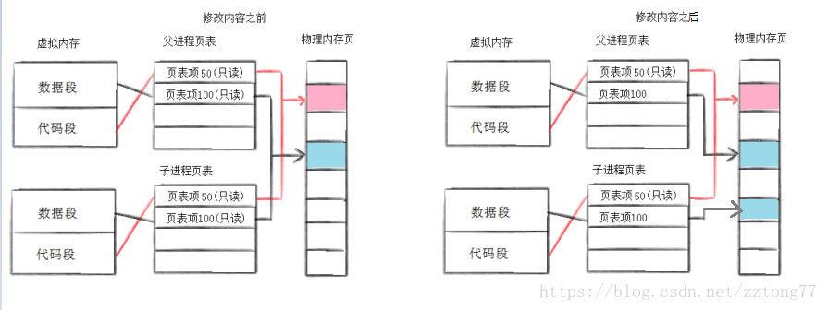
fork函数工作流程
2. 父进程或者子进程对数据有修改操作时，子进程或父进程将新产生一份进程的数据拷贝，然后再修改
1. 父子进程均无写操作时

Slide 115
fork函数执行后父子进程的主要异同
父子进程相同
真实用户ID，真实组ID
有效用户ID，有效组ID
环境变量
堆
栈
打开的文件
父子进程不同
fork的返回值
进程ID及父进程ID
子进程的 tms_utime, tms_stime,
tms_cutime,
tms_ustime值被设置为 0

Slide 116
父子进程共享文件
子进程复制父进程的进程控制块
父进程的文件描述符表被子进程复制，父子进程的同一文件描述符指向同一个文件表
父子进程对同一文件访问基于相同的文件当前位置
父子进程对共享文件的常见处理方式：
父进程等待子进程完成。当子进程终止后，文件当前位置已经得到了相应的更新
父子进程各自执行不同的程序段，各自关闭不需要的文件

Slide 117
父子进程共享文件
file
task_struct
files_struct
file
.........
...........
.........
inode
f_dentry
files
fd[0]
f_dentry
索引节点号
f_pos
.........
fd[1]
f_pos
文件各信息
文件标志
fd[2]
文件标志
父进程
..........
inode
f_dentry
索引节点号
task_struct
files_struct
f_pos
文件各信息
.........
...........
文件标志
files
fd[0]
..........
.........
fd[1]
f_dentry
inode
fd[2]
索引节点号
子进程
f_pos
文件各信息
文件标志
Notes:
父进程的文件描述符表被子进程复制，父子进程的同一文件描述符指向同一个文件表

Slide 118
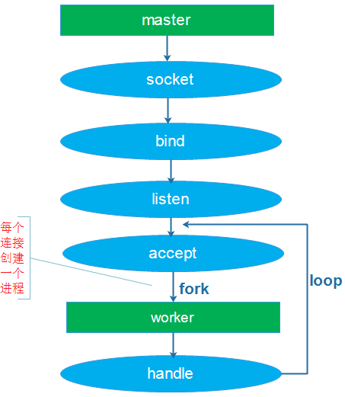
fork的用法
父进程希望复制自己（共享代码，复制数据空间），但父子进程执行相同代码中的不同分支
网络并发服务器中，父进程等待客户端的服务请求。当请求达到，父进程调用fork创建子进程处理该请求，而父进程继续等待下一个服务请求

Slide 119
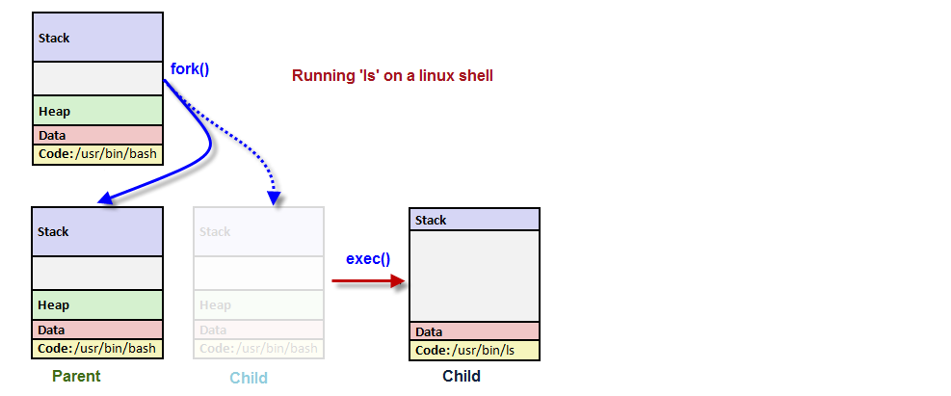
fork的用法
父子进程执行不同的可执行文件（父子进程具有完全不同的代码段和数据空间）
子进程从fork返回后，立即调用exec类函数执行另外一个可执行文件

Slide 120
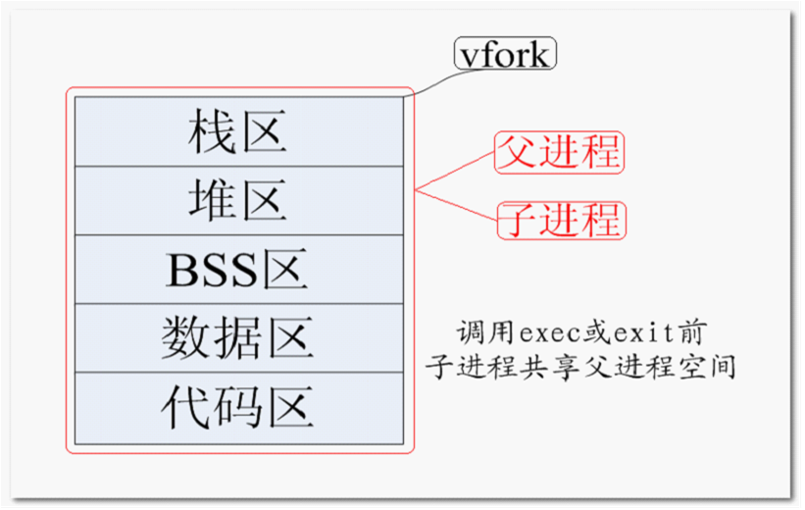
vfork函数
vfork用于创建新进程，而该新进程的目的是执行另外一个可执行文件
由于新程序将有自己的地址空间，因此子进程并不复制父进程的地址空间
子进程在调用exec或exit之前，在父进程的地址空间中运行
vfork函数保证子进程先执行，在它调用exec或者exit之后，父进程才会继续被调度执行（父进程处于TASK_UNINTERRUPTIBLE状态）
Notes:
Linux系统中也存在容易捕捉的TASK_UNINTERRUPTIBLE状态。执行vfork系统调用后，父进程将进入TASK_UNINTERRUPTIBLE状态，直到子进程调用exit或exec。

Slide 121
主要内容
Linux进程控制块
进程的启动
进程的运行控制
进程的监测

Slide 122
exec系列函数
进程调用exec系列函数在进程中加载执行另外一个可执行文件
exec系列函数替换了当前进程（执行该函数的进程）的正文段、数据段、堆和栈（来源于加载的可执行文件），但并不修改PCB！
执行exec系列函数后从加载可执行文件的main函数开始重新执行
exec系列函数并不创建新进程，所以在调用exec系列函数后其进程ID并未改变，已经打开的文件描述符不变

Slide 123
exec系列函数
execl execle execlp execv execve execvp
六个函数开头均为exec，所以称为exec系列函数
l：表示list，每个命令行参数都说明为一个单独的参数
v：表示vector，命令行参数放在数组中
e：表示由函数调用者提供环境变量表
p：表示通过环境变量PATH来指定路径，查找可执行文件

Slide 124
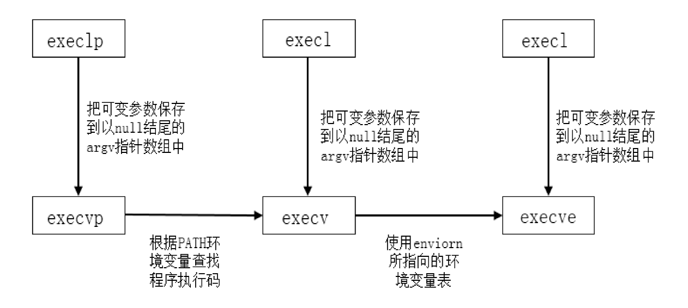
exec系列函数调用关系
Notes:
这6个函数中真正的系统调用只有 execve，其他 5个都是库函数,它们最终都会调用execve这个系统调用，

Slide 125
execl函数
函数原型
头文件：unistd.h
int execl(const char *pathname, const char *arg0, ...,NULL);
参数
pathname：要执行程序的绝对路径名
可变参数：要执行程序的命令行参数，以空指针结束
返回值
出错返回-1
成功该函数不返回！
Notes:
l：表示list，每个命令行参数都说明为一个单独的参数

Slide 126
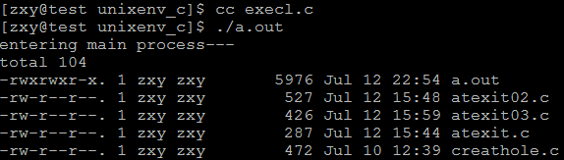
示例代码：execl
int main(void)
{
printf("entering main process---\n");
if(fork()==0){
execl("/bin/ls","ls","-l",NULL);
printf("exiting main process ----\n");}
return 0;
}

Slide 127
execv函数
函数原型
头文件：unistd.h
int execv(const char *pathname, char *const argv[]);
参数
pathname：要执行程序的绝对路径名
argv：数组指针维护的程序命令行参数列表，该数组的最后一个成员必须为空指针
返回值
出错返回-1
成功该函数不返回
Notes:
v：表示vector，命令行参数放在数组中

Slide 128
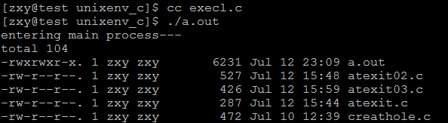
示例代码：execv
int main(void)
{
int ret;
char *argv[] = {"ls","-l",NULL};
printf("entering main process---\n");
if(fork()==0) {
ret = execv(“/bin/ls”,argv);
if(ret == -1) perror("execl error");
printf("exiting main process ----\n");}
return 0;
}

Slide 129
execle函数
函数原型
头文件：unistd.h
int execle(const char *pathname, const char *arg0,... NULL, char *const envp[]);
参数
pathname：要执行程序的绝对路径名
可变参数：要执行程序的命令行参数，以空指针结束
envp:：指向环境字符串数组的指针，该数组的最后一个成员必须为空指针
返回值
出错返回-1
成功该函数不返回
Notes:
e：表示由函数调用者提供环境变量表

Slide 130
示例代码：execle
#include<unistd.h> #include<stdio.h> #include<stdlib.h> int main() { char *envp[]={“PATH=/tmp”,“USER=shan”,NULL}; if(fork()==0) { if(execle(“/bin/ls”,“ls”, “-l”,NULL, envp)<0) perror("execle error!"); } return 0; }

Slide 131
其他exec函数
execve函数
int execve(const char *pathname,char *const argv[], char *const envp[]);
execlp函数
int execlp(const char *filename,const char *arg0, ...,NULL);
filename参数可以是相对路径（路径信息从环境变量PATH中获取）
例如默认环境变量中包含的PATH=/bin:/usr/bin:/usr/local/bin/
execvp函数
int execvp(const char *filename,char *const argv[]);
Notes:
l：表示list，每个命令行参数都说明为一个单独的参数
v：表示vector，命令行参数放在数组中
e：表示由函数调用者提供环境变量表
p：表示通过环境变量PATH来指定路径，查找可执行文件

Slide 132
主要内容
Linux进程控制块
进程的启动
进程的运行控制
进程的监测

Slide 133
进程启动与终止
进程启动：子进程和父进程共享代码段，从fork函数执行之后的代码处开始执行；exec类函数会让进程从可执行文件的main函数开始重新执行
进程退出：
1. 正常终止:
从main函数中执行return返回
在任意代码中调用exit函数或_exit函数
2. 异常终止:
在任意代码中调用abort函数
接收到终止信号
Notes:
不管是哪种退出方式，系统最终都会执行内核中的同一代码。这段代码用来关闭进程所有已打开的文件描述符，释放它所占用的内存和其他资源

Slide 134
进程终止
（1）exit和return 的区别：
exit是一个函数，有参数。exit执行完后把控制权交给系统。
return是函数执行完后的返回。return执行完后把控制权交给调用函数。
（2）exit和abort的区别：
exit是正常终止进程，abort是异常终止

Slide 135
进程的启动与终止
User Process
_exit
用户函数
终止处理函数
exit
不返回
call
return
返回
call
_exit
main
函数
exit
函数
call
终止处理函数
exit
不返回
return
返回
call
call
exit
不返回
return
C启动
例程
标准I/O
清理函数
_exit
exec
Kernel
Notes:
exit 和_exit 函数都是用来终止进程的。当程序执行到 exit 或_exit 时，系统无条件地停止剩下所有操作，清除各种数据结构，并终止本进程的运行。

Slide 136
终止进程函数
头文件stdlib.h ，函数定义：void exit( int status )
头文件unistd.h，函数定义：void _exit (int status ）
调用这两个函数均会正常地终止一个进程
调用_exit 函数将会立即返回内核
调用exit 函数:
执行一些预先注册的终止处理函数
执行文件I/O操作的善后工作，使得所有缓冲的输出数据被更新到相应的设备
返回内核
Notes:
exit.c 和 _exit.c
printf函数就是使用缓冲I/O的方式，该函数在遇到“\n”换行符时自动的从缓冲区中将记录读出。所以exit()将缓冲区的数据写完后才退出，而_exit()函数直接退出。

Slide 137
获知子进程状态改变
主动获取
调用wait或waitpid函数等待子进程状态信息改变，并获取其状态信息
异步通知
当一个进程发生特定的状态变化（进程终止、暂停以及恢复）时，内核向其父进程发送SIGCHLD信号
父进程可以选择忽略该信号，也可以对信号进行处理（默认处理方式为忽略该信号）

Slide 138
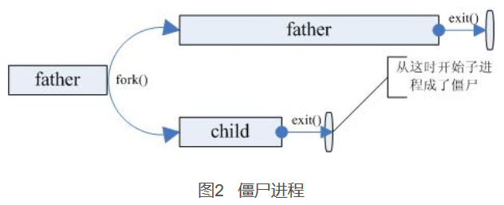
僵尸进程
进程在退出之前会释放进程用户空间的所有资源，但PCB等内核空间资源不会被释放
当父进程调用wait或waitpid函数后，内核将根据情况关闭该子进程打开的所有文件，释放PCB（释放内核空间资源）
子进程先于父进程终止，但父进程尚未对其调用wait或waitpid函数的子进程（TASK_ZOMBIE状态），称为僵尸进程
Notes:
僵尸进程：已经终止，但父进程尚未对其进行善后处理的进程。

Slide 139
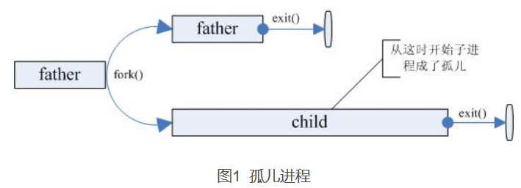
孤儿进程
父进程在子进程终止之前终止，子进程的父进程将变为init进程，保证每个进程都有父进程，由init进程调用wait函数进行善后

Slide 140
wait函数
功能：获取任意子进程的状态改变信息（如果是终止状态则对子进程进行善后处理）
函数原型
头文件：sys/wait.h
pid_t wait(int *statloc);
参数与返回值
statloc：用于存储子进程的状态改变信息
返回值：若成功返回状态信息改变的子进程ID，出错返回-1

Slide 141
wait函数
参数statloc
statloc可以为空指针，此时父进程不需要具体了解子进程的状态变化，只是为了防止子进程成为僵尸进程，或者因为同步原因需等待子进程终止
若statloc不是空指针，则内核将子进程状态改变信息存放在它指向的存储空间中
子进程状态改变信息包含了多种类型的信息，可以通过系统提供的宏来快速解析子进程的状态

Slide 142
解析子进程状态改变信息的宏
宏 | 功能说明
WIFEXITED(statloc) | 当子进程正常终止时该宏为真，对于这种情况可进一步执行WEXITSTATUS(statloc)，获取子进程传递给exit、_exit函数参数的低8位
WIFSIGNALED(statloc) | 当子进程异常终止时该宏为真，对于这种情况可进一步执行WTERMSTG(statloc)，获取使子进程终止的信号编号
WIFSTOPPED(statloc) | 当子进程暂停时该宏为真，对于这种情况可进一步执行WSTOPSIG(statloc)，获取使子进程暂停的信号编号
WIFCONTINUED(statloc) | 若子进程在暂停后已经继续则该宏为真

Slide 143
wait函数
调用wait函数之后，父进程可能出现的情况
如果所有子进程都还在运行，则父进程被阻塞（TASK_INTERRUPTIBLE状态），直到有一个子进程终止或暂停，wait函数才返回
如果已经有子进程进入终止或暂停状态，则wait函数会立即返回
若进程没有任何子进程，则立即出错返回-1

Slide 144
等待特定子进程状态改变
如果一个进程有几个子进程，那么只要有一个子进程状态改变，wait函数就返回
如何才能使用wait函数等待某个特定子进程的状态改变？
调用wait，然后将其返回的进程ID和所期望的子进程ID进行比较
如果ID不一致，则保存该ID，并循环调用wait函数，直到等到所期望的子进程ID为止

Slide 145
waitpid函数
功能：等待某个特定子进程状态改变
函数原型
头文件：sys/wait.h
pid_t waitpid(pid_t pid, int *statloc, int options);
返回值
成功返回终止子进程ID，失败返回-1

Slide 146
waitpid函数
参数
pid
pid == -1：等待任意子进程状态改变（同wait）
pid > 0： 等待进程ID为pid的子进程状态改变
pid == 0： 等待其组ID等于调用进程组ID的任意子进程
pid < -1： 等待其组ID等于pid绝对值的任意子进程
statloc：用于存储子进程的状态改变信息
options：可以为0，也可以是以下常量或常量的或
WNOHANG：如果没有任何已经终止的子进程则马上返回, 函数不阻塞，此时返回值为0
WUNTRACED：用于跟踪调试

Slide 147
waitpid的特有功能
waitpid可等待一个特定的进程的状态改变信息
waitpid可以实现非阻塞的等待操作，有时希望取得子进程的状态改变信息，但不希望阻塞父进程等待子进程状态改变
waitpid支持作业控制（进程组控制）

Slide 148
四、 操作系统接口与应用开发
Linux系统入门
多模块编译链接工具make的使用
进程控制
进程间的通讯
Notes:
一般性介绍

Slide 149
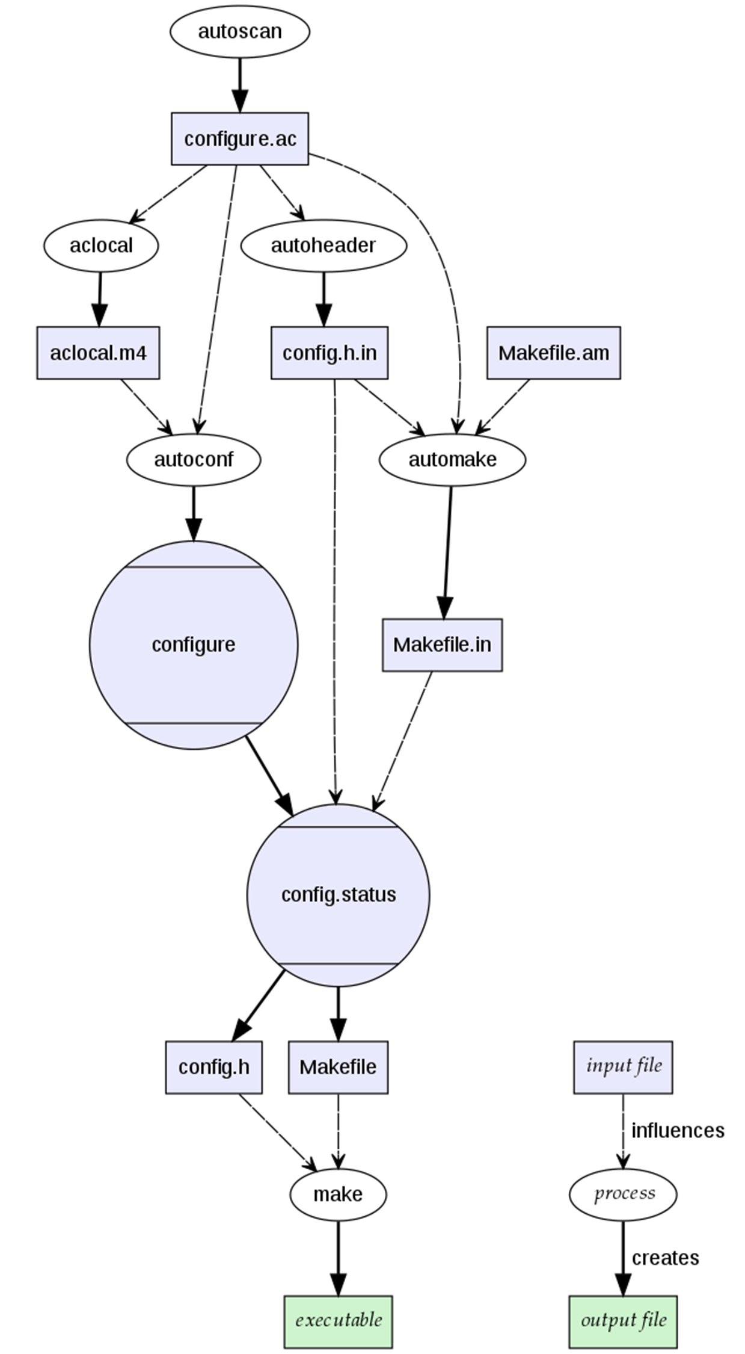
多模块编译链接工具make的使用
多模块程序设计的概念
Make程序的基本功能和基本流程
Makefile规则
在makefile中执行命令
变量定义和使用
Notes:
我们先来讨论文件系统的基本概念。

Slide 150
1.多模块程序设计
为了支持Linux平台上的程序编译和调试，通常采用GNU跨平台开发工具链，主要包括gcc，binutils，glibc和gdb。
gcc是一个用于编程开发的自由编译器，它支持包括C、C++、Ada、ObjectC、Java及Go等语言。
binutils提供了一系列用来创建、管理和维护二进制目标文件的工具程序，通常binutils与gcc是紧密相集成的，没有binutils的支持gcc不能正常工作。
glibc是GNU计划发布的libc库，也即C语言程序运行库。glibc将Linux系统所提供的系统调用以C语言函数的形式封装为应用程序开发接口（API）。
Notes:
几乎其它任何的运行库都会倚赖于glibc。
glibc除了封装Linux操作系统所提供的系统服务外，它本身也提供了许多其它一些必要功能服务的实现。
GNU是一个操作系统，其内容软件完全以GPL方式发布。这个操作系统是GNU计划的主要目标，名称来自GNU's Not Unix!的递归缩写，因为GNU的设计类似Unix，但它不包含具著作权的Unix代码。GNU的创始人，理查德·马修·斯托曼，将GNU视为“达成社会目的技术方法”。
作为操作系统，GNU的发展仍未完成，其中最大的问题是具有完备功能的内核尚未被开发成功。GNU的内核，称为Hurd，是自由软件基金会发展的重点，但是其发展尚未成熟。在实际使用上，多半使用Linux内核、FreeBSD等替代方案，作为系统核心，其中主要的操作系统是Linux的发行版。Linux操作系统包涵了Linux内核与其他自由软件项目中的GNU组件和软件，可以被称为GNU/Linux（见GNU/Linux命名争议）。
开源许可证
‌GPL（General Public License）是自由软件基金会（FSF）发布的开源许可证‌，其核心目的是确保软件代码的自由流通和共享。以下是关于GPL的关键信息：‌1

Slide 151
1.多模块程序设计
gdb是GNU计划发布的程序调试工具，gdb可以完成以下四个方面的功能：
（1）启动程序，按照自定义的要求运行程序
（2）可让被调试的程序在所指定的位置的断点处停住（断点可以是条件表达式）
（3）当程序被停住时，可以检查此时程序中所发生的情况
（4）动态的改变程序的执行环境。

Slide 152
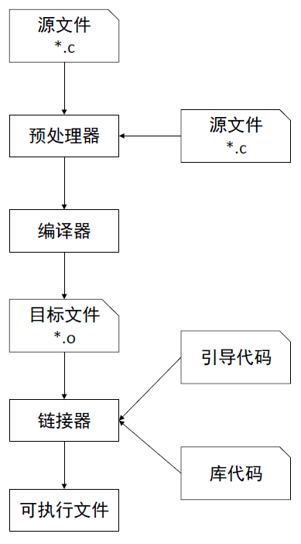
引子：开发一个C语言的项目
简单C/C++程序如何完成：
（以C语言，类UNIX系统环境为例）
编写以 .c 为后缀名的源文件；
编译
链接
运行、查错、等等
看起来很简单？

Slide 153
引子：开发一个C语言的项目
以上需要的命令：
gcc example.c -o example_program
如果需要体现出编译与链接两步，如下：
gcc -c example.c example.o
gcc example.o -o example_program

Slide 154
gcc的工作步骤
命令gcc首先调用cpp进行预处理，对源代码文件中包含的头文件（使用include声明的）、预编译语句（宏定义define等）进行分析。
调用cc1进行编译工作，根据输入文件生成以.o为后缀的目标文件。
调用 as 进行汇编工作，一般来说，.s 为后缀的汇编语言源代码文件经过预编译和汇编之后都生成以.o 为后缀的目标文件。
当所有的目标文件都生成之后，gcc调用 ld 完成链接工作。
Notes:
在链接阶段，所有的目标文件被安排在可执行程序中的恰当的位置，同时，该程序所调用到的库函数也从各自所在的静态链接库中被链接到合适的地方。

Slide 155
引子：开发一个C语言的项目
问题出现在项目规模增大的情况下：
项目中有数十个甚至上百个.h头文件，.c源文件，该如何方便地编译整个项目？要敲的命令太多了。
写 Shell 脚本批处理
使用 Make 工具

Slide 156
make 工具
OBJECTS = main.o text.o
INSTALL_PATH = /usr/local
editor: $(OBJECTS)
gcc -o editor $(OBJECTS)
main.o: main.c
gcc -c main.c
text.o: text.c
gcc -c text.c
install:editor
mv editor $(INSTALL_PATH)
在软件开发中，make 是一个工具程序（Utility software），经由读取叫做“makefile”的文件，自动化建构软件。它是一种转化文件形式的工具，……与此同时，它也检查文件的依赖关系，如果需要的话，它会调用一些外部软件来完成任务。它的依赖关系检查系统非常简单，主要根据依赖文件的修改时间进行判断。大多数情况下，它被用来编译源代码，生成结果代码，然后把结果代码连接起来生成可执行文件或者库文件。它使用叫做“makefile”的文件来确定一个target文件的依赖关系，然后把生成这个target的相关命令传给shell去执行。——来自维基百科
看起来是向自动化的方向迈进了一步？
语法有 Shell 脚本的风格
目标：自动化
Notes:
gcc –c 编译
gcc –o 链接

Slide 157
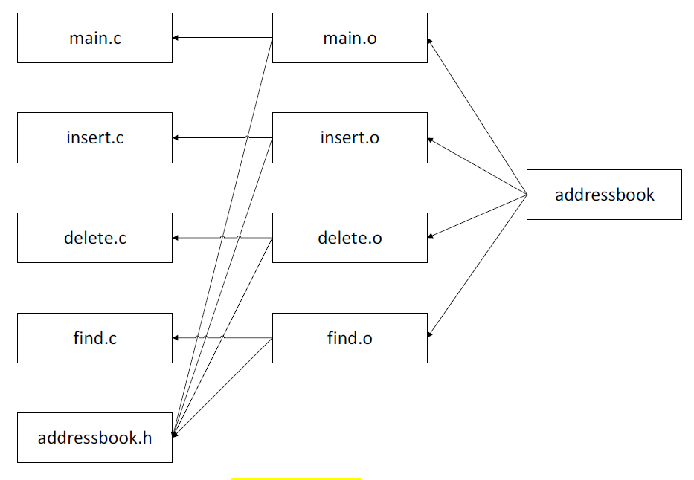
依赖关系图
依赖关系图在构造系统中占有重要地位，它不仅列出了参与构造过程的文件，而且展示了这些文件之间的依赖关系。
诸如GNU Make等构造工具，使用依赖关系图来判断要对哪些文件进行编译，以及何时编译。
Notes:
例如，从main.o 发出的指向main.c 和addressbook.h 的两个箭头，表明这两个源文件都用于编译生成main.o。另外，如果这两个文件中任一文件被修改过，就必须重新编译main.o ,以便包含可能的最新修改内容。反之，如果在main.o 最近一次编译之后，main.c 或addressbook.h 都未做任何修改，那么就无须重新编译main.o。

Slide 158
引子：开发一个C语言的项目
但是自动化还不够。问题继续出现：
类 UNIX 环境同样多种多样：Linux, BSD, Solaris, HP-UX, AIX, 甚至 Windows 上的 MINGW...
你面临程序可移植性的问题。

Slide 159
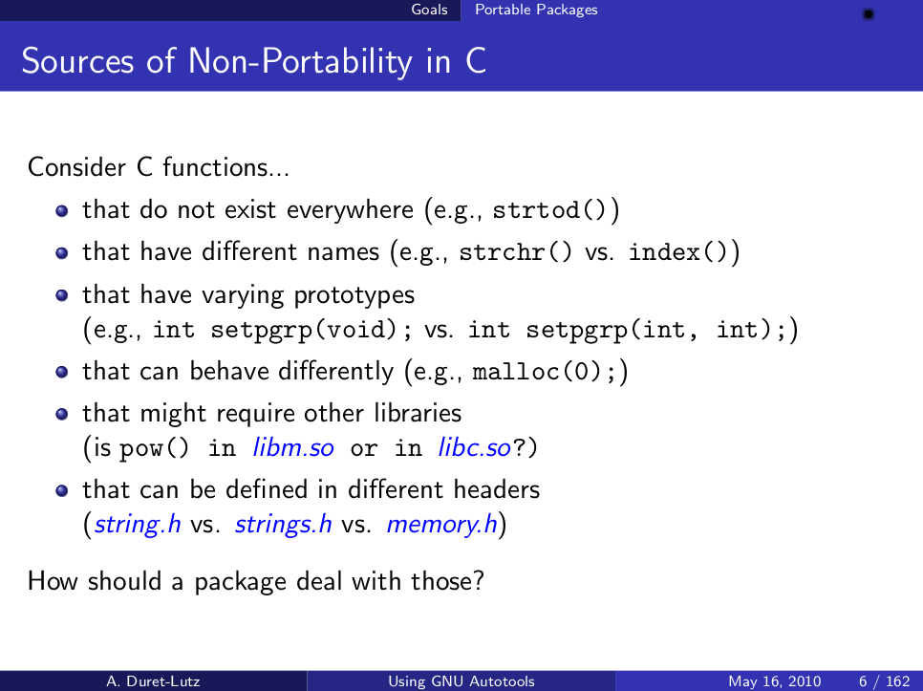
Notes:
来源见参考文献

Slide 160
引子：开发一个C语言的项目
谁来处理这些问题？
程序员？
需要大量的测试代码
需要大量的条件编译 #if #else
需要牢记各个平台的特性
明显不现实。
需要在自动编译链接过程中隐藏平台差异的程序
目标：可移植性

Slide 161
引子：开发一个C语言的项目
也许你还想同时解决以下问题：
使用配置文件规定程序与附带文件应该安装到哪里去（坚决不手写 Makefile！）
安装简单，卸载也简单（不要手动删文件！）
自动探测平台，可以结合脚本进行条件化编译、安装（就是喜欢 Shell 脚本！）
在安装之前探测系统依赖关系，避免编译过程中缺库缺头文件，保证程序能正常运行（编译一半报个错，感觉不好）

Slide 162
引子：开发一个C语言的项目
也许你还想同时解决以下问题：
解决链接库版本依赖问题
能自动打个源文件的 tar 压缩包，方便发布
程序国际化问题
……
有需求，就有动力。
以上问题，Autotools 都能解决。

Slide 163
Autotools 是什么？
所谓 GNU 构建系统（GNU Build System）主要是指通过 autoconf，automake 和 libtool 这三个工具构建出来的软件结构体系，又名 Autotools。通常和 GNU make，gettext 以及 GCC 一起配套使用。这个软件结构体系也是所有 GNU 项目的打包方式。 ——维基百科
这是一套工具，可以配合使用以完成编译、链接到分发、安装、卸载的流程。

Slide 164
Autotools 是什么？
也许你听说过 Linux 下“从源代码安装 ”一说
大部分源码包的安装流程如下列三部曲：
./configure
make
[sudo] make install
（注：卸载：[sudo] make uninstall）
可以说大多数源码包都是由 autotools 生成，再使用 make dist 命令打包的。
Notes:
make dist 将所有的程序和相关的文档打包为一个压缩文件以供发布
这些都是典型的使用GNU的AUTOCONF和AUTOMAKE产生的程序的安装步骤。
./configure是用来检测你的安装平台的目标特征的。比如它会检测你是不是有CC或GCC，然后生成makefile的脚本。
make是用来编译的，它从Makefile中读取指令，然后编译。
make install是用来安装的，它也从Makefile中读取指令，安装到指定的位置。

Slide 165
GNU 工具链
（文本编辑器：GNU Emacs）
构建系统：GNU Autotools （GNU Build System)
编译器：GNU Compiler Collection（gcc）
自动工具：GNU make
代码调试：GNU Debugger（gdb）
其它工具：GNU Binutils
工具齐全，可以用来开发软件和操作系统
Notes:
Linux本身只是个内核,发布在http://www.kernel.org,并没有官方网站这样的说法
现在用的Linux都是用Linux的内核加上GNU的软件做出来的,GNU的网站是http://www.gnu.org,

Slide 166
？问题
2. Make程序的基本功能和运行流程
Make是如何进行工作的？
Make有哪些常用的命令？
Makefile中有哪些规定的语法？
如何在Makefile中执行命令？
Notes:
在生成 Makefile 与 config.h 之后，Autotools 的使命已经完成：它们已经生成了完成工作的“计划书”，剩下的一切交给 make 完成

Slide 167
GNU Make
准备工作
要使用make，必须编写一个叫做Makefile的文件，这个文件描述了软件包中文件之间的关系，提供更新每个文件的命令。一般在一个软件包里，通常是可执行文件靠目标文件来更新，目标文件靠编译源文件来更新。
Notes:
GNU make的主要功能是读取一个文本文件makefile，并根据makefile的内容执行一系列的工作。

Slide 168
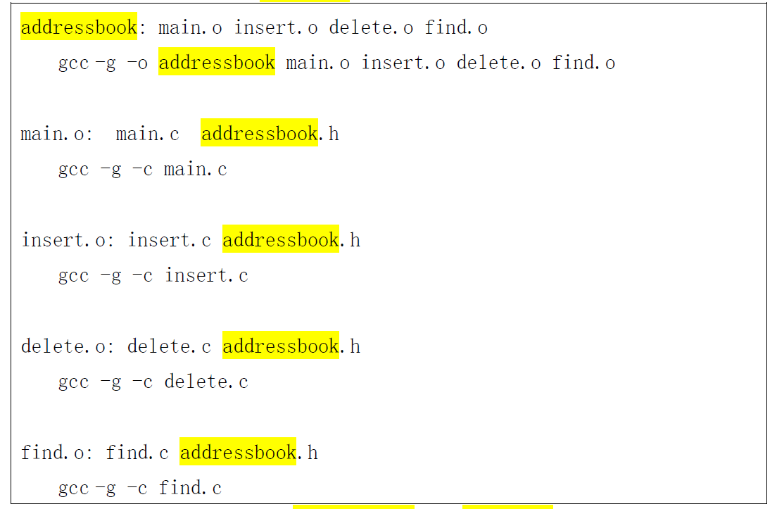
基于make的构建系统
addressbook程序的Makefile文件
Makefile对依赖关系图的直截了当的转译容易让人理解，但效率较低。
Notes:
以上Makefile中每一段都引入了一个新的规则。
第1行声明一个名为addressbook的文件，它依赖于其他所有文件：insert.o、delete.o、find.o和main.o。
第2 行提供了一个Linux命令，用来根据所有这些目标文件生成addressbook文件。
第4行指出main.o同时依赖于main.c和addressbook.h两个文件，而第5行则提供了用来编译main.o的Linux命令。
后面的Makefile内容所提供的规则与上面类似，分别指定了其他源文件和目标文件。

Slide 169
基于make的构建系统
当完成上述Makefile文件编写后，可以通过在Linux shell中执行make命令，来进行addressbook程序的构造.
$make
gcc -g –c main.c
gcc –g –c insert.c
gcc –g –c delete.c
gcc –g –c find.c
gcc –g –o addressbook main.o insert.o delete.o find.o
Notes:
GNUMake程序检查Makefile文件，在内存中重新生成依赖关系图，然后判断要执行什么命令。因为在创建addressbook程序之前，所有目标文件必须都已存在，所以形成了以上所示的命令输出顺序。

Slide 170
2. Make程序的基本功能和运行流程
GNUMake工作时的执行步骤如下：
（1）读入所有的Makefile文件。
（2）读入通过include被包含的其它Makefile。
（3）初始化文件中的变量。
（4）推导隐晦规则，并分析所有规则。
（5）为所有的目标文件创建依赖关系链。
（6）根据依赖关系，决定哪些目标要重新生成。
（7）执行生成命令。
其中1-5步为第一个阶段，6-7步为第二个阶段。在第一个阶段中，如果定义的变量被使用了，那么make会把其展开在使用的位置。如果变量出现在依赖关系的规则中，那么仅当这条依赖被决定要使用了，变量才会在其内部展开。

Slide 171
基于make的构建系统
GNUMake的另一个重要特点是增量式构造。GNUMake不会盲目执行命令，而是做一些事前分析，判断某些文件是否真的需要编译，或这些文件是否已存在。
在完成对程序的首次构造之后，如果没有任何修改就再次执行make命令，那么将会出现如下图所示的效果。
Notes:
Make程序利用makefile中的数据和每个文件的最后修改时间来确定那个文件需要更新，对于需要更新的文件，make程序执行makefile中定义的命令来更新。

Slide 172
指定Makefile
当在Linux shell中执行make命令时，如果没有附加任何的参数，那么make程序在当前目录下依次查找名为“Makefile”或“makefile”或“GNUMakefile”的文件，一旦找到，就开始读取这个文件并执行。
也可以指定一个特殊名字的makefile文件
$make –f abc.mk
如果在执行make命令时多次使用了“-f”参数，那么所指定的多个Makefile将会被连在一起传递给make命令。

Slide 173
控制make的函数
（1）error函数
$(error<text...>)
上述语句将产生一个错误，并且终止make的执行，<text...>是错误提示信息
（2）warning函数
$(warning<text...>)
warning函数和error函数有类似之处，只是它并不会让make退出执行，而只是输出一段警告信息。
Notes:
在Makefile中可以通过一些函数来控制make程序的运行，例如检测make的运行时信息，并且根据这些信息来决定是让make继续执行还是终止。

Slide 174
Make的命令行参数及退出码
make命令执行时可能出现“0”，“1”和“2”这三种不同情况的退出码。
0 表示构建成功；
如果make运行时出现任何错误，则返回1；
如果在命令参数中使用了“-q”，并且make使得一些目标不需要更新，那么返回2。

Slide 175
Make的命令行参数及退出码
make命令支持很多的参数，其主要参数定义如下。
（1）“-b”，“-m”
这两个参数的作用是忽略和其它版本make的兼容性。
（2）“-B”，“--always-make”
认为所有的目标都需要更新（重新编译）。
（3）“-C <dir>”，“--directory=<dir>”
指定读取Makefile文件的路径。
（4）“--debug[=<options>]”
输出make的调试信息，如果没有参数，那就是输出最简单的调试信息。
<options>的可能取值包括：a，输出所有的调试信息；b，只输出简单的调试信息，即输出不需要重新编译的目标；v，在b选项的级别之上，输出的信息还包括哪个Makefile被解析，不需要被重编译的依赖文件（或是依赖目标）等；
Notes:
（3）如果有多个“-C”参数，那么表示后面参数指定的路径是相对路径，该路径基于前面参数所指定的路径，并且以最后的目录作为指定的读取Makefile文件的目录。
例如，“make –C /home/test/test –C prog” 等价于 “make –C /home/test/test/prog”。

Slide 176
Make的命令行参数及退出码
（5）“-e”，“--environment-overrides”
指明环境变量的值覆盖Makefile中定义的变量的值。
（6）“-f=<file>”，“--file=<file>”，“-Makefile=<file>”
指定需要执行的Makefile文件。
（7）“-h”，“—help”
显示帮助信息。
除此之外，make还有很多的命令行参数，请同学们查阅课本或帮助文档来进一步了解。
Notes:
GNUMake程序检查Makefile文件，在内存中重新生成依赖关系图，然后判断要执行什么命令。因为在创建addressbook程序之前，所有目标文件必须都已存在，所以形成了以上所示的命令输出顺序。

Slide 177
Makefile规则
一个Makefile文件主要含有一系列的规则，每条规则包含以下内容。
目标文件列表 ：依赖文件列表
命令
一般来说，定义在Makefile中的目标可能会有很多，但是第一条规则中的目标将被确立为最终的目标。如果第一条规则中的目标有很多个，那么第一条规则的第一个目标会成为最终的目标。
insert.o : insert.c addressbook.h #insert模块
gcc –c –g insert.c
这个规则表达了两个方面的含义 ：
1.文件的依赖关系 。
insert .o 依赖于 insert .c 和 addressbook .h 文件,如果 insert.c和 addressbook .h 的文件日期要比 insert .o 的文件日期要新，或是 insert .o 文件不存在，那么依赖关系发生。
2.如果需要生成（或更新）insert .o 文件 ，那么后面的 gcc 命令说明了该如何生成 insert .o文件。
Notes:
insert .o 是目标， insert .c 和 addressbook .h 是目标所依赖的源文件， 包含一个命令 “gcc -c -g insert .c ”， 这个规则

Slide 178
文件搜索
在一些大的工程中存在大量的源文件，通常的做法是把这些源文件分类，并存放在不同的目录中。
当make需要去找寻文件的依赖关系时，可以在文件前加上路径，但更好的方法是把路径告诉make，让make去自动查找。
Makefile文件中的特殊变量“VPATH”就是完成这个功能的，如果没有指明这个变量，make只会在当前的目录中去寻找依赖文件和目标文件。如果定义了这个变量，那么make就会在当前目录找不到的情况下，到所指定的目录中去寻找文件。

Slide 179
文件搜索
（1）vpath<pattern><directories>
为符合模式<pattern>的文件指定搜索目<directories>。
（2）vpath<pattern>
清除符合模式<pattern>的文件的搜索目录。
（3）vpath
清除所有已被设置好了的文件搜索目录。

Slide 180
文件搜索
连续地使用vpath语句，以指定不同搜索策略。
如果连续的vpath语句中出现了相同的<pattern>，或是重复了的<pattern>，那么，make会按照vpath语句的先后顺序来执行搜索。
vpath %.c foo vpath % blish vpath %.c bar
其表示“.c”结尾的文件，先在“foo”目录，然后是“blish”，最后是“bar”目录。
vpath %.c foo : bar vpath% blish
而上面的语句则表示“.c”结尾的文件，先在“foo”目录，然后是“bar”目录，最后才是“blish”目录。

Slide 181
在makefile中执行命令
在Makefile中每条规则中的命令和Linux操作系统的Shell命令行是一致的。
make会按顺序一条一条的执行命令，每条命令的开头必须以Tab字符开头，除非命令是紧跟在依赖规则后面的分号后的。
在命令行之间中的空格或是空行会被忽略，但是如果该空格或空行是以Tab字符开头的，那么make会认为其是一个空命令。
用户在Linux下可能会使用不同的Shell，但是除非特别指定，否则make的命令默认都是Linux的标准Shell解释执行的。

Slide 182
显示命令
通常make会把其要执行的命令行在命令执行前输出到屏幕上。当在命令行前加“@”字符时这个命令将不被make显示出来。
例如：
@echo正在编译XXX模块......
当make执行时，会输出“正在编译XXX模块”字串，但不会输出命令，如果没有“@”，那么，make将输出：
echo正在编译XXX模块......
如果make执行时，带入make参数“-n”或“--just-print”，那么将只显示命令而不执行命令。

Slide 183
显示命令
功能很有利于对Makefile进行调试，看看所书写的命令是执行起来是什么样子的或是什么顺序的。
而make参数“-s”或“--slient”则是全面禁止命令的显示。

Slide 184
命令执行顺序
当依赖目标的产生时间比目标的产生时间更靠后时，也就是当规则的目标需要被更新时，make会一条一条的执行其后的命令。需要注意的是，如果需要让上一条命令的结果应用在下一条命令时，应该使用分号分隔这两条命令。例如，如果第一条命令是cd命令，并且希望第二条命令在cd执行之后的基础上执行，那么就不能把这两条命令写在两行上，而应该把这两条命令写在一行上，用分号分隔。
比如写成如下的指令格式是正确的：
exec:
cd/home/test;pwd

Slide 185
命令出错
每当命令运行完后，make会检测每个命令的返回码，如果命令返回成功，那么make会执行下一条命令，当规则中所有的命令成功返回后，这个规则就算是成功完成了。如果一个规则中的某个命令出错了（命令退出码非零），那么make就会终止执行当前规则，这将有可能终止所有规则的执行。
有些时候，命令的出错并不表示就是错误的。例如执行mkdir命令，如果目录不存在，那么mkdir就成功执行；如果目录存在，那么就出错了。在这种情况下，之所以使用mkdir就是希望保证一定要有这样的一个目录，因此并不希望mkdir出错而终止规则的运行。

Slide 186
命令出错
为了做忽略命令的出错，可以在Makefile的命令行前加一个减号“-”（在Tab字符之后），标记为不管命令出不出错都认为是成功的
给make加上“-i”或是“--ignore-errors”参数，那么，Makefile中所有命令都会忽略错误。
如果一个规则是以“.IGNORE”作为目标的，那么这个规则中的所有命令将会忽略错误。
make的参数的是“-k”或是“--keep-going”，这个参数的意思是，如果某规则中的命令出错了，那么就终目该规则的执行，但继续执行其它规则。

Slide 187
嵌套执行make
在一些大的工程中往往会把不同模块或是不同功能的源文件放在不同的目录中，这种情况下可以在每个目录中都书写一个该目录的Makefile。这样就不需要把所有模块的依赖关系、执行命令等全部写在一个Makefile（总控Makefile）中，利于让总控Makefile变得更加地简洁，简化维护难度。
例如，有一个子目录叫subdir，这个目录下有个Makefile文件，来指明了这个目录下文件的编译规则。那么总控Makefile可以按照如下方式编写：
subsystem:
cdsubdir&&$(MAKE)

Slide 188
嵌套执行make
也可以按照如下的方式编写。
subsystem:
$(MAKE)-Csubdir
这两个例子的意思都是先进入“subdir”目录，然后执行make命令。因为make命令可能需要一些参数，所以将其定义为$(MAKE)宏变量，这样比较利于维护。

Slide 189
嵌套执行make
总控Makefile的变量可以传递到下级的Makefile中，但是不会覆盖下层的Makefile中所定义的变量，除非指定了“-e”参数。如果需要传递变量到下级Makefile中，那么可以使用这样的声明：
export<variable...>
如果不想让某些变量传递到下级Makefile中，那么可以这样声明：
unexport<variable...>
exportvariable=value

Slide 190
嵌套执行make
等价于：
variable=value
exportvariable
等价于：
exportvariable:=value
等价于：
variable:=valueexportvariable

Slide 191
嵌套执行make
也可以按照如下的方式编写。
subsystem:
$(MAKE)-Csubdir
这两个例子的意思都是先进入“subdir”目录，然后执行make命令。因为make命令可能需要一些参数，所以将其定义为$(MAKE)宏变量，这样比较利于维护。

Slide 192
嵌套执行make
如果要传递所有的变量，那么只要一个export就行了。后面什么也不用写，表示传递所有的变量。
需要注意的是，有两个变量，一个是SHELL，一个是MAKEFLAGS，这两个变量不管是否export，其总是要传递到下层Makefile中，特别是MAKEFILES变量，其中包含了make的参数信息，如果执行“总控Makefile”时有make参数或是在上层Makefile中定义了这个变量，那么MAKEFILES变量将会是这些参数，并会传递到下层Makefile中，这是一个系统级的环境变量。

Slide 193
嵌套执行make
但是make命令中的有几个参数并不往下传递，它们是“-C”,“-f”,“-h”“-o”和“-W”，如果不想往下层传递参数，那么，可以这样编写Makefile：
subsystem:
cdsubdir&&$(MAKE)MAKEFLAGS=
如果定义了环境变量MAKEFLAGS，那么需要确信其中的选项是所有Makefile都会用到的。

Slide 194
嵌套执行make
还有一个在“嵌套执行”中比较有用的参数，“-w”或是“--print-directory”会在make的过程中输出一些信息，让用户看到目前的工作目录。例如下级make目录是
“/home/test/gnu/make”，如果使用“make-w”来执行，那么当进入该目录时，将会看到：
make:Enteringdirectory`/home/test/gnu/make'.
而在完成下层make后离开目录时，将会看到：
make:Leavingdirectory`/home/hchen/gnu/make'
当使用“-C”参数来指定make下层Makefile时，“-w”会被自动打开的。如果参数中有“-s”（“--slient”）或是“--no-print-directory”，那么，“-w”总是失效的。

Slide 195
变量定义和使用
在Makefile中的定义的变量，就像是C/C++语言中的宏一样，代表了一个文本字串，在Makefile中执行的时候会将变量自动展开在所使用的地方。与C/C++所不同的是，可以在Makefile中改变其值。在Makefile中，变量可以使用在“目标”，“依赖目标”，“命令”或是Makefile的其他部分中。
变量的命名字可以包含字符、数字，下划线（可以是数字开头），但不应该含有“:”、“#”、
“=”或是空字符（空格、回车等）。变量是大小写敏感的，“foo”、“Foo”和“FOO”是三个不同的变量名。传统的Makefile的变量名是全大写的命名方式，但推荐使用大小写搭配的变量名，如：MakeFlags。这样可以避免和系统的变量冲突，而发生意外的事情。

Slide 196
变量定义和使用
有一些变量是很奇怪字串，如“$<”、“$@”等，这些是自动化变量。
变量使用的注意事项如下：
（1）变量在声明时需要给予初值，而在使用时，需要给在变量名前加上“$”符号，但最好用小括号“（）”或是大括号“{}”把变量给包括起来。如果需要使用“$”字符本身，那么需要用“$$”来表示。如：
objects=program.ofoo.outils.oprogram:$(objects)
cc-oprogram$(objects)
$(objects):defs.h

Slide 197
变量定义和使用
变量会在使用它的地方精确地展开，就像C/C++中的宏一样，例如：
foo=c
prog.o:prog.$(foo)
$(foo)$(foo)-$(foo)prog.$(foo)
展开后得到：
prog.o:prog.c
cc-cprog.c
另外，给变量加上括号完全是为了更加安全地使用这个变量。

Slide 198
小测试
1.在Makefile中的命令必须要以什么键开始？
2.GCC主要包含了哪些工具？

Slide 199
变量中的变量
在定义变量的值时，可以使用其他变量来构造变量的值，在Makefile中有两种方式来在用变量定义变量的值。
先看第一种方式，也就是简单的使用“=”号，在“=”左侧是变量，右侧是变量的值，右侧变量的值可以定义在文件的任何一处，也就是说，右侧中的变量不一定非要是已定义好的值，也可以使用后面定义的值。
foo=$(bar)
bar=$(ugh)
ugh=Huh?
all:
echo$(foo)

Slide 200
变量中的变量
在上面的例子中，执行“makeall”将会打出变量$(foo)的值是“Huh?”。由此可见，变量是可以使用后面的变量来定义的。这个功能有好的地方，也有不好的地方，好的地方是，我们可以把变量的真实值推到后面来定义，但这种形式也有不好的地方，那就是可能会产生递归定义。这会让make陷入无限的变量展开过程中去，当然，make是有能力检测这样的定义，并会报错。如果在变量中使用函数，那么，这种方式会让我们的make运行时非常慢，更糟糕的是，这会使用得两个make的函数“wildcard”和“shell”发生不可预知的错误。因为无法知道这两个函数会被调用多少次。

Slide 201
变量中的变量
为了避免上面的这种方法，我们可以使用make中的另一种用变量来定义变量的方法。这种方法使用的是“:=”操作符，如示例所示：
x:=foo
y:=$(x)barx:=later
使用变量构造变量的值等价于：
y:=foobarx:=later
值得一提的是，采用这种方法时前面的变量不能使用后面的变量，只能使用前面已定义好了的变量。例如：
y:=$(x)barx:=foo
那么，y的值是“bar”，而不是“foobar”。

Slide 202
变量中的变量
下面是一个复杂的例子，其中包括了make的函数、条件表达式和一个系统变量“MAKELEVEL”的使用：
ifeq(0,${MAKELEVEL})
cur-dir :=$(shellpwd)
whoami :=$(shellwhoami)
host-type:=$(shellarch)
MAKE:=${MAKE}host-type=${host-type}whoami=${whoami}
endif
如果make有一个嵌套执行的动作，那么系统变量“MAKELEVEL”会记录了当前Makefile的调用层数。
Notes:
如果make有一个嵌套执行的动作，那么系统变量“MAKELEVEL”会记录了当前Makefile的调用层数。

Slide 203
变量中的变量
如果需要定义一个值为一个空格的变量，那么可以按照示例的方式编写Makefile。
nullstring:=
space:=$(nullstring)#endoftheline
nullstring是一个空变量，而space变量的值是一个空格。因为在操作符的右边是很难描述一个空格的，所以先用一个空变量来指示变量的值开始了，然后是一个空格，最后采用“#”注释符来表示变量定义的终止。这样就可以定义出值是一个空格的变量。注释符“#”的这种特性经常被使用来定义存在空格的变量。
Notes:
如果make有一个嵌套执行的动作，那么系统变量“MAKELEVEL”会记录了当前Makefile的调用层数。

Slide 204
变量中的变量
下面是一个复杂的例子，其中包括了make的函数、条件表达式和一个系统变量“MAKELEVEL”的使用：
ifeq(0,${MAKELEVEL})
cur-dir :=$(shellpwd)
whoami :=$(shellwhoami)
host-type:=$(shellarch)
MAKE:=${MAKE}host-type=${host-type}whoami=${whoami}
endif
如果make有一个嵌套执行的动作，那么系统变量“MAKELEVEL”会记录了当前Makefile的调用层数。
Notes:
如果make有一个嵌套执行的动作，那么系统变量“MAKELEVEL”会记录了当前Makefile的调用层数。

Slide 205
小测试
可以参考https://blog.csdn.net/Sudley/article/details/93919227中《跟我一起写Makefile》一书课后进行练习。

Slide 206
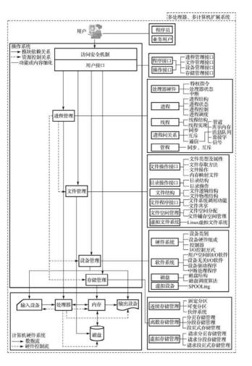
进程控制
运行环境和进程的标识
进程的建立和退出
进程的等待与睡眠
进程的执行
进程的属性修改
Notes:
我们先来讨论文件系统的基本概念。

Slide 207
？问题
进程在什么环境运行？
有哪些描述进程的标识符？
如何创建进程？
进程在什么情况下进行等待与睡眠？
如何修改进程的属性？
Notes:
在讨论文件系统之前，我们来看一些问题，你们也可以对这些问题进行一些思考。通过本章的学习，我们将一一来回答这些问题。

Slide 208
进程的基本概念
进程是运行于自己的虚拟地址空间的一个程序。可以说，任何在Linux系统下运行的都是进程。
Linux系统中包括下面几种类型的进程：
交互进程：该进程是由shell控制和运行的，它既可以在前台运行，也可以在后台运行。
批处理进程：该进程不属于某个终端，它被提交到一个队列中以便顺序执行。
守护进程：该进程只有在需要时才被唤起并在后台运行，它一般在Linux启动时开始执行。

Slide 209
进程的基本概念
进程是动态的，在处理器执行机器代码时进程一直在变化。
进程不但包括程序的指令和数据，而且包括程序计数器和CPU的所有寄存器以及存储临时数据的进程堆栈。所以，正在执行的进程包括处理器当前的一切活动。
Linux是一个多进程的操作系统，每个进程都有自己的权限和任务，某一进程的失败一般不会导致其他进程的失败。进程之间可以通过由内核控制的机制相互通讯。

Slide 210
进程的基本概念
在进程的整个运行期间，它将会用到各种系统资源，会用到CPU运行它的指令，需要物理内存保存它的数据，它可能打开和使用各种文件，直接或间接地使用系统中的各种物理设备。所以Linux系统内核必须了解进程本身的情况和进程所用到的各种资源，以便在多个进程之间合理地分配系统资源。
系统中最为宝贵的资源是CPU，因为一般情况下一个系统只有一个CPU。Linux是一个多进程的操作系统，所以其他的进程想要运行必须等到正在运行的进程释放CPU后才能运行。当正在运行的进程等待其他的系统资源时，Linux内核将取得CPU的控制权，并将CPU分配给其他正在等待的进程。内核中的调度算法决定将CPU分配给哪一个进程。

Slide 211
进程描述符
Linux内核利用一个数据结构（task_struct）代表一个进程，在该结构中保存进程的属性和其他信息，可以从这个结构体中找到与进程相关的所有内核信息。
代表进程的数据结构指针形成了一个task数组，这种指针数组有时也称为指针向量。这个指针的大小由NR_TASK（默认为512）保存，表明Linux系统中最多能同时运行的进程数目。
当建立新进程时，Linux为新进程分配一个task_struct结构，然后将指针保存在task数组中。调度程序一直维护一个current指针，它指向当前正在运行的进程。
通过current查找到当前正在运行的进程的进程描述符。

Slide 212
进程描述符
内核通过一个唯一的进程标识符，即PID号来标识每个进程，每个进程都有一个非负的唯一进程ID(PID)。虽然是唯一的，但是PID可以重用，当一个进程终止后，其他进程就可以使用它的PID了
PID为0的进程为调度进程，该进程是内核的一部分，也称为系统进程
PID为1的进程为init进程，它是一个普通的用户进程，但是以超级用户特权运行

Slide 213
进程描述符
PID为2的进程是守护进程，负责支持虚拟存储系统的分页操作。除了PID，每个进程还有一些其他的标识符。
用来标识进程的结构体包含了很多信息，进程的task_struct结构包含了以下几个字段：
状态，调度信息，标识符
内部进程通讯
链接
时间和计数器
文件系统、虚拟内存、处理器的内容

Slide 214
进程描述符
（1）状态
进程在运行时总是在不停地改变它的状态。在Linux系统中，有以下几个状态：
运行态：此时进程或者正在运行，或者准备运行。
等待态：此时进程在等待一个事件的发生或某种系统资源。
睡眠态：分为可中断的和不可中断的。可中断的进程可以被某一信号中断，而不可中断的进程将一直等待硬件状态的改变。
停止态：此时进程已经被中止。
死亡态：这是一个停止的进程，但还在进程向量数组中占有一个task_struct结构。

Slide 215
进程描述符
（2）调度信息
调度算法需要此信息来决定系统中的那一个进程需要执行。
（3）标识符
系统中的每一个进程都有一个进程标识符。进程标识符并不是指向进程向量的索引。每个进程同时还包括用户标识符和工作组标识符。

Slide 216
进程描述符
（4）内部进程通讯
Linux系统支持信号、管道、信号量等内部进程通讯机制。
（5）链接
在Linux系统中，每个进程都和其他的进程有所联系,除了初始化进程，其他的进程都有父进程。一个新的进程一般都是由其他的进程复制而来的。task_struct结构中包括指向父进程，兄弟进程和子进程的指针。
（6）时间和计时器
内核需要记录进程的创建时间和进程运行所占用的CPU的

Slide 217
进程描述符
的时间。Linux系统支持进程特殊间隔计时器。进程可以使用系统调用设置计时器，并当计时器失效时给进程一个信号。计时器可以是一次性的或周期性的。
（7）文件系统
进程在运行时可以打开和关闭文件。task_struct结构中包括指向每个打开文件的文件描述符的指针，并且包括两个指向VFS索引节点的指针。VFS的索引节点用来在文件系统内唯一地描述一个文件或目录，并且提供文件系统操作的统一的接口。第一个索引节点是进程的根目录，第二个节点是当前的工作目录。两个VFS索引节点都有一个计数字段用来表明指向节点的进程数。

Slide 218
进程描述符
（8）虚拟内存
大多数的进程都需要虚拟内存，Linux系统必须了解如何将虚拟内存映射到系统的物理内存。
（9）处理器的内容
一个进程可以说是系统当前状态的总和。每当一个进程正在运行时，它都要使用处理器的寄存器及堆栈等资源；当一个进程挂起时，所有有关处理器的内容都要保存到进程的task_struct中；当进程恢复运行时，所有保存的内容再装入到处理器中。

Slide 219
进程描述符
在一个进程的task_struct中，有4对进程和组标识符：
uid,gid：正在运行的进程用户标识符和组标识符。
有效uid和gid：有些程序可能将正在运行的进程的uid和gid改为自己所有，这些程序一般被称为setuid程序，它们十分有用，因为这是一种限制服务存取权限的方法。有效uid和gid是那些setuid程序的uid和gid，并且它们保持不变。每当内核检查权限时，都要检查有效uid和gid。
文件系统uid和gid：文件系统uid和gid一般和有效uid和gid相同，它们用于检查文件系统的存取权限。
保留uid和gid：它们用来和POSIX标准兼容，在程序通过系统调用改变进程的uid和gid时，它们可以保存真正的uid和gid。

Slide 220
进程的建立与退出
进程的创建
Linux下的进程与线程相同点是都有进程控制块（PCB，具体的类是task_struct），区别在于一个有独立的进程资源，一个是共享的进程资源。内核线程完全没有用户空间，进程资源包括进程的PCB、线程的系统堆栈、进程的用户空间、进程打开的设备（文件描述符集）等。
Linux用户进程不能直接被创建出来，因为不存在这样的API，它只能从某个进程中复制出来，有的需要通过exec这样的API来切换到实际想要运行的程序文件。

Slide 221
进程的建立与退出
复制API包括三种：fork、clone、vfork。
在linux源码中这三个调用的执行过程是执行fork(),vfork(),clone()时，通过一个系统调用表映射到sys_fork(),sys_vfork(),sys_clone(),再在这三个函数中去调用do_fork()去做具体的创建进程工作。
这三个API的内部实际都是调用一个内核内部函数do_fork，只是填写的参数不同而已。

Slide 222
进程的建立与退出
关于fork
共享资源：fork创建一个进程时，子进程完全复制父进程的资源，复制出来的子进程不但有自己的task_struct结构和pid,而且复制父进程其他资源（用户空间、文件描述符集）。
写时复制：fork是一个开销十分大的系统调用，为了降低开销，fork最初并不会真的产生两个不同的拷贝，因为在那个时候，大量的数据其实完全是一样的。写时复制是在推迟真正的数据拷贝。若后来确实发生了写入，那意味着parent和child的数据不一致了，于是产生复制动作，每个进程拿到属于自己的那一份，这样就可以降低系统调用的开销。所以有了写时复制。

Slide 223
进程的建立与退出
返回值：fork()调用执行一次返回两个值，对于父进程，fork函数返回子程序的进程号，而对于子程序，fork函数则返回零，这就是一个函数返回两次的本质。
共享代码段：在fork之后，子进程和父进程都会继续执行fork调用之后的指令。子进程是父进程的副本。它将获得父进程的数据空间，堆和栈的副本。（副本，父子进程之间并不共享这部分的内存）父子进程之间共享的是程序的正文段，正文段存放cpu执行的机器指令，通常是read-only的。

Slide 224
进程的建立与退出
关于vfork
vfork也是在父进程中返回子进程的进程号，在子进程中返回0。
执行时机：用vfork创建子进程后，父进程会被阻塞直到子进程调用exec(exec，将一个新的可执行文件载入到地址空间并执行之)或exit。
执行时机：用vfork创建子进程后，父进程会被阻塞直到子进程调用exec(exec，将一个新的可执行文件载入到地址空间并执行之)或exit。

Slide 225
进程的建立与退出
关于clone
系统调用fork()和vfork()是无参数的，而clone()则带有参数。
fork()是全部复制,vfork()是共享内存，而clone()是则可以将父进程资源有选择地复制给子进程，而没有复制的数据结构则通过指针的复制与子进程共享，具体要复制哪些资源给子进程，由参数列表中的clone_flags来决定。 另外，clone()返回的是子进程的pid。

Slide 226
进程的建立与退出
fork，vfork，clone的区别
（1）拷贝内容
对于fork，子进程拷贝父进程的数据段和堆栈段，共享方式访问代码段，由于在Linux中采用的“写时复制”技术，也就是说，fork执行时并不真正复制用户空间的所有页面，而只是复制页面表。这样，无论父进程还是子进程，当发生用户空间的写操作时，都会引发“写时复制”操作，而另行分配一块可用的用户空间，使其完全独立。这是一种提高效率的非常有效的方法。

Slide 227
进程的建立与退出
对于vfork，共享所有的父进程资源，子进程与父进程共享内存空间,子进程对虚拟地址空间任何数据的修改同样为父进程所见，故而是真正意义上的共享，因此对共享数据的保护必须由上层应用来保证。所以才需要等到exec（只是用另一个新程序替换了当前进程的正文，数据，堆和栈段）或子进程退出后父进程才能被调度。

Slide 228
进程的建立与退出
对于clone，通过参数clone_flags的设置来决定哪些资源共享，哪些资源拷贝，一般只有进程的PCB和线程的系统堆栈被复制,（也就是共享了进程的用户空间、进程打开的设备（文件描述符集）,但需要依赖共享标识的参数CLONE_VM(共享地址空间)|CLONE_FS|CLONE_FILES（共享文件描述符集）|CLONE_SIGCHLD（共享信号））。
在四项进程资源的复制中（进程资源包括进程的PCB、线程的系统堆栈、进程的用户空间、进程打开的设备（文件描述符集）），用户空间是相对庞大的，如果完全复制效率会很低。

Slide 229
进程的建立与退出
（2）访问次序控制
fork不对父子进程的执行次序进行任何限制，fork返回后，子进程和父进程都从调用fork函数的下一条语句开始行，但父子进程运行顺序是不定的，它取决于内核的调度算法；而在vfork调用中，子进程先运行，父进程挂起，直到子进程调用了exec或exit之后，父子进程的执行次序才不再有限制；
clone中由标志CLONE_VFORK来决定子进程在执行时父进程是阻塞还是运行，若没有设置该标志，则父子进程同时运行，设置了该标志，则父进程挂起，直到子进程结束为止。

Slide 230
小测试
以下各项步骤中，哪个不是创建进程所必须的步骤？
A.建立一个进程控制块PCB
B.由CPU调度程序，为进程调度CPU
C.为进程分配内存等必要的资源
D.将CPU链入进程就绪队列
（答案：B）

Slide 231
进程的撤销
Linux下进程的退出分为正常退出和异常退出两种:
(1)正常退出
a.在main()函数中执行return。
b.调用exit()函数。
c.调用_exit()函数。
(2)异常退出
a.调用abort函数
b.进程收到某个信号，而该信号使程序终止。
不管是哪种退出方式，系统最终都会执行内核中的同一代码。这段代码用来关闭进程所用已打开的文件描述符，释放它所占用的内存和其他资源。

Slide 232
进程的撤销
几种退出方式的比较
(1)exit和return的区别：
exit是一个函数，有参数。exit执行完后把控制权交给系统。
return是函数执行完后的返回。renturn执行完后把控制权交给调用函数。
(2)exit和abort的区别：
exit是正常终止进程，abort是异常终止。

Slide 233
进程的撤销
exit()和_exit()函数的区别
exit和_exit函数都是用来终止进程的。当程序执行到exit或_exit时，系统无条件的停止剩下所有操作，清除各种数据结构，并终止本进程的运行。
exit在头文件stdlib.h中声明，而_exit()声明在头文件unistd.h中声明。
exit()执行后要先执行一些清除操作，然后将控制权交给内核。_exit()执行后立即返回给内核。调用_exit函数时，其会关闭进程所有的文件描述符，清理内存以及其他一些内核清理函数，但不会刷新流。exit函数是在_exit函数之上的一个封装，其会调用_exit，并在调用之前先刷新流。

Slide 234
进程的撤销
exit()函数与_exit()函数最大区别就在于exit()函数在调用exit系统之前要检查文件的打开情况，把文件缓冲区的内容写回文件。
比如有一些数据，认为已经写入了文件，实际上因为没有满足特定的条件，它们还是保存在缓冲区内，这时用_exit()函数直接将进程关闭，缓冲区的数据就会丢失。因此，要想保证数据的完整性，就一定要使用exit()函数。

Slide 235
总结（关于父子进程）
父子进程之间的关系
（1）父进程先于子进程终止，此种情况就是我们前面所用的孤儿进程。当父进程先退出时，系统会让init进程接管子进程。
（2）子进程先于父进程终止，而父进程又没有调用wait函数，此种情况子进程进入僵死状态，并且会一直保持下去直到系统重启。子进程处于僵死状态时，内核只保存进程的一些必要信息以备父进程所需。此时子进程始终占有着资源，同时也减少了系统可以创建的最大进程数。

Slide 236
总结（关于父子进程）
什么是僵死状态呢？
即一个已经终止、但是其父进程尚未对其进行善后处理(获取终止子进程的有关信息，释放它仍占有的资源)的进程被称为僵死进程(zombie)。
（3）子进程先于父进程终止，而父进程调用了wait函数，此时父进程会等待子进程结束。
Notes:
在这个模型的最底层，是文件管理系统对象，就是文件系统需要管理的实体。我们来看看：
首先是文件，前面已经说过，它是文件系统的基本管理对象。
其次是目录：文件系统中有大量文件，如何才能快捷方便地找到自己需要的某个文件呢？办法就是建立文件目录，用名字来指代各个文件，建立合适的组织结构来加快查询，目录自然也是文件系统的管理对象。
最后是存储空间，可能是磁盘，也可能是磁带。文件和目录总要放在存储设备上，占用存储空间。存储空间的一部分已经分配给各个文件，这就是文件的物理属性。存储空间的另一部分是空闲的，等待分配，
这部分称为空闲空间，也是文件系统的管理对象。
存储空间的管理目标是提高利用率和提高文件存取速度。两者都很重要，在磁盘空间昂贵而紧缺时，利用率是最优先的；现在，存储设备廉价且充足，则文件存取速度有更优先。

Slide 237
小测试
1.父进程一般可以撤销子进程，对吗？
2.进程的撤销是指，当一个进程完成指定任务后，操作系统收回该进程所占的（），取消该进程的（）

Slide 238
进程的等待与睡眠
Wait函数
编程过程中，有时需要让一个进程等待另外一个进程，最常见的是父进程等待自己的子进程，或者父进程回收自己的子进程资源包括僵尸进程。这里简单介绍一下系统调用函数：wait()函数。
函数功能是：父进程一旦调用了wait就立即阻塞自己，由wait自动分析是否当前进程的某个子进程已经退出。（1）如果让它找到了这样一个已经变成僵尸的子进程，wait就会收集这个子进程的信息，并把它彻底销毁后返回；（2）如果没有找到这样一个子进程，wait就会一直阻塞在这里，直到有一个出现为止。
Notes:
对刚才说的文件系统管理对象，自然需要相应的操纵和管理软件。比如文件要创建、读写和删除、目录也要创建、增删目录项和删除，存储空间要分配和回收，如此等等。
这些操纵需要软件来实现。除此之外，这里列了两项不是基本操纵的管理功能，即文件的逻辑地址到物理地址的转换。我们访问文件时，逻辑地址是从零开始的连续地址，每个字节一个编号。
而物理地址是文件在磁盘上的分布。在磁盘上的分布可能不是连续的，因此必须要记录文件的物理分布情况，并在访问文件时将逻辑地址转换为物理地址。
另一项是文件的共享和保护，前面已经说过，在多用户系统中，在用户间共享文件是自然的需求，而某些文件有可能是用户私密的，自然不希望别人看到，这就要保护这些文件。

Slide 239
进程的等待与睡眠
Wait函数的格式如下：
头文件 | #include<sys/types.h> #include<sys/wait.h>
函数原型 | pid_twait(int*status)
参数说明 | 这里的status是一个整形指针，是该子进程退出时的状态。若status不为空，则通过它可以获得子进程的结束状态。另外，子进程的结束状态可有Linux中一些特定的宏来测定。
函数返回值 | 成功：已成功结束运行的子进程的进程号 失败：-1

Slide 240
进程的等待与睡眠
waitpid函数
从本质上讲，系统调用waitpid和wait的作用是完全相同的，但waitpid多出了两个可由用户控制的参数pid和options，从而为我们编程提供了另一种更灵活的方式。
头文件 | #include<sys/types.h> #include<sys/wait.h>
函数原型 | pid_twaitpid(pid_tpid,int*status,intoptions)

Slide 241
进程的等待与睡眠
参数说明 | Pid | pid>0:等待其进程ID与pid相等的子进程。
 |  | pid=-1,等待任一个子进程。与wait等效
 |  | pid=0等待其组ID等于调用进程组ID的任一个子进程。
 |  | pid<-1等待其组ID等于pid绝对值的任一子进程。
 | Status | 同wait()
 | Options | WNOHANG:若pid指定的子进程没有结束，则waitpid（）不阻塞而立刻返回，此时返回值为0
 |  | WUNTRACED:为了实现某种操作，由pid指定的任一进程已被暂停，且其状态自暂停以来还未报告过，则返回其状态
 |  | 0：同wait（），阻塞父进程，等待子进程退出

Slide 242
进程的等待与睡眠
函数返回值 | 正常：已成功结束运行的子进程的进程号 使用选项WNOHANG且没有子进程退出：0 失败：-1

Slide 243
进程的等待与睡眠
waitpid()返回终止子进程的进程ID。并将该子进程的终止状态存放在有status指向的存储单元中。
waitpid()函数提供了wait()函数没有提供的三个功能。
waitpid()可等待一个特定的进程，而wait()则返回任一个终止子进程的状态。
waitpid()提供了一个wait()未阻塞版本。有时候用户希望取得一个子进程的状态，但不想阻塞。
waitpid()支持作业控制。

Slide 244
进程的执行
exec函数
fork函数用于创建一个子进程，该子进程几乎是父进程的副本，而有时我们希望子进程去执行另外的程序，exec函数族就提供了一个在进程中启动另一个程序执行的方法。
它可以根据指定的文件名或目录名找到可执行文件，并用它来取代原调用进程的数据段、代码段和堆栈段，在执行完之后，原调用进程的内容除了进程号外，其他全部被新程序的内容替换了。另外，这里的可执行文件既可以是二进制文件，也可以是Linux下任何可执行脚本文件。

Slide 245
进程的执行
PATH环境变量说明 PATH环境变量包含了一张目录表，系统通过PATH环境变量定义的路径搜索执行码，PATH环境变量定义时目录之间需用用“:”分隔，以“.”号表示结束。PATH环境变量定义在用户的.profile或.bash_profile中，下面是PATH环境变量定义的样例，此PATH变量指定在“/bin”、“/usr/bin”和当前目录三个目录进行搜索执行码。
PATH=/bin:/usr/bin:
export$PATH

Slide 246
进程的执行
进程中的环境变量说明
在Linux中，Shell进程是所有执行码的父进程。当一个执行码执行时，Shell进程fork子进程然后调用exec函数去执行执行码。Shell进程堆栈中存放着该用户下的所有环境变量，使用execl、execv、execlp、execvp函数使执行码重生时，Shell进程会将所有环境变量复制给生成的新进程；而使用execle、execve时新进程不继承任何Shell进程的环境变量，而由envp[]数组自行设置环境变量。

Slide 247
进程的创建执行
进程的创建
一个现有进程可以调用fork函数创建一个新进程。
#include<unistd.h>
pid_tfork(void);
由fork创建的新进程被称为子进程（childprocess）。
返回值：子进程中返回0，父进程中返回子进程ID，出错返回-1
子进程和父进程继续执行fork调用之后的指令,子进程是父进程的副本。
由于在fork之后经常跟随着exec，所以现在的很多实现使用了写时复制（Copy-On-Write，COW）技术。

Slide 248
进程的创建执行
一般来说，在fork之后是父进程先执行还是子进程先执行是不确定的，这取决于内核所使用的调度算法。如果要求父、子进程之间相互同步，则要求某种形式的进程间通信。
文件共享
对程序需注意的另一点是：在重定向父进程的标准输出时，子进程的标准输出也被重定向。实际上，fork的一个特性是父进程的所有打开文件描述符都被复制到子进程中，父、子进程的每个相同的打开描述符共享一个文件表项。

Slide 249
小测试
1.进程的等待状态是指等待占用CPU时的进程状态，对吗？
2.当进程需要的资源已经满足，或等待的事情已经发生，此时进程由等待状态变成什么状态？
3.当进程完成I/O后，进程由等待状态变成什么状态？

Slide 250
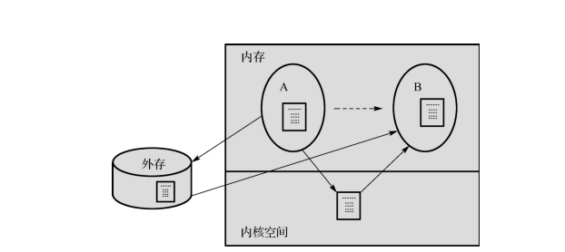
进程间的通讯
管道通信
信号灯通信
消息队列
共享存储
Notes:
我们先来讨论文件系统的基本概念。

Slide 251
？问题
什么是管道通信？主要应用于什么场景？
信号灯通信主要是为了解决什么实际问题？
什么是消息队列？
什么是共享存储？
进程之间在什么时间需要通信？进程之间通信的本质是什么？
如何归纳实现进程通信的几大方式？
Notes:
在讨论文件系统之前，我们来看一些问题，你们也可以对这些问题进行一些思考。通过本章的学习，我们将一一来回答这些问题。

Slide 252
进程间的通讯
进程用户空间是相互独立的，一般而言是不能相互访问的，但很多情况下进程间需要互相通信来完成系统的某项功能。进程通过与内核及进程之间的互相通信来协调它们的行为。
管道、命名管道(FIFO)、通常称为XSIIPC的3种形式的IPC(消息队列、信号量和共享存储），以及POSIX提供的替代信号量机制，通过相关概念及代码学习到在多进程环境中如何实现进程之间的相互通讯。

Slide 253
管道
管道是：把一个程序的输出直接连接到另一个程序的输入，即把前一个命令的结果当成后一个命令的输入。
是由内核管理的一个缓冲区，相当于我们放入内存中的一个纸条。一个缓冲区不需要很大，它被设计成为环形的数据结构，以便管道可以被循环利用。
当管道中没有信息的话，从管道中读取的进程会等待，直到另一端的进程放入信息。当管道被放满信息的时候，尝试放入信息的进程会堵塞，直到另一端的进程取出信息。
当两个进程都终结的时候，管道也自动消失。

Slide 254
管道
管道是一种最基本的IPC机制，作用于有血缘关系的进程之间，完成数据传递。
调用pipe系统函数即可创建一个管道，管道有如下特质：
（1）其本质是一个文件(实为内核缓冲区)
（2）由两个文件描述符引用，一个表示读出端，一个表示写入端。
（3）规定数据从管道的写入端流入管道，从读出端流出。

Slide 255
管道
管道的局限性（重要）：
（1）数据能自己读不能自己写。
（2）数据一旦被读走，便不在管道中存在，不可反复读取。
（3）由于管道采用半双工通信方式。因此，数据只能在一个方向上流动。
（4）只能在有公共祖先的进程间使用管道。

Slide 256
管道
管道也是一种文件，但它又和一般的文件有所不同，管道可以克服使用文件进行通信的两个问题，具体表现为：
①限制管道的大小。实际上，管道是一个固定大小的缓冲区。在Linux中，该缓冲区的大小为1页，即4K字节，使得它的大小不像文件那样不加检验地增长。使用单个固定缓冲区也会带来问题，比如在写管道时可能写满，当这种情况发生时，随后对管道的write()调用将默认被阻塞，等待某些数据被读取，以便腾出足够的空间供write()调用。

Slide 257
管道
②读取进程也可能工作得比写进程快。当所有当前进程数据已被读取时，管道变空。当这种情况发生时，一个随后的read()调用将默认地被阻塞，等待某些数据被写入，这解决了read()调用返回文件结束的问题。
注意：从管道读数据是一次性操作，数据一旦被读，它就从管道中被抛弃，释放空间以便写更多的数据。

Slide 258
管道的使用
如何使用管道？
(1)Linux管道的使用
当shell命令对ls|more语句进行解释时，实际上要执行以下操作：
1、调用pipe()系统调用。让我们假设pipe()返回文件描述符3(管道的读通道)和4(管道的写通道)。
2、两次调用fork()系统调用。
3、两次调用close()系统调用来释放文件描述符3和4。

Slide 259
管道的使用
第一个子进程必须执行ls程序，它执行以下操作：
1、调用dup2(4,1)把文件描述符4拷贝到文件描述符1。从现在开始，文件描述符1就代表该管道的写通道。
2、两次调用close()系统调用来释放文件描述符3和4。
3、调用execve()系统调用来执行ls程序。缺省情况下，这个程序要把自己的输出写到文件描述符为1的那个文件(标准输出)中，也就是说，写入管道中。

Slide 260
管道的使用
第二个子进程必须执行more程序；因此，该进程执行以下操作：
1、调用dup2(3,0)把文件描述符3拷贝到文件描述符0。从现在开始，文件描述符0就代表管道的读通道。
2、两次调用close()系统调用来释放文件描述符3和4。
3、调用execve()系统调用来执行more程序。缺省情况下，这个程序要从文件描述符为0那个文件(标准输入)中读取输入，也就是说，从管道中读取输入。

Slide 261
管道的创建和撤销
（1）管道的创建
#include
intpipe(intfd[2])
fd为filedescriptors的缩写，其为一个二元数组，用于存放pipe函数所创建管道的两个文件描述符，fd[0]存放管道读取端的文件描述符，fd[1]用于存放管道写入端的文件描述符。函数创建的管道的两端处于一个进程中间，在实际应用中没有太大意义，因此，一个进程在由pipe()创建管道后，一般再fork一个子进程，需要时调用exec函

Slide 262
管道的创建和撤销
函数族使子进程执行所需程序。然后通过管道实现父子进程间的通信（因此也不难推出，只要两个进程中存在亲缘关系，这里的亲缘关系指的是具有共同的祖先，都可以采用管道方式来进行通信）。
（2）有名管道的创建：
#include
intmkfifo(constchar*pathname,mode_tmode)

Slide 263
管道的创建和撤销
（3）该函数的第一个参数是一个普通的路径名，也就是创建后FIFO的名字。第二个参数与打开普通文件的open()函数中的mode参数相同。
如果mkfifo的第一个参数是一个已经存在的路径名时，会返回EEXIST错误，所以一般典型的调用代码首先会检查是否返回该错误，如果确实返回该错误，那么只要调用打开FIFO的函数就可以了。
一般文件的I/O函数都可以用于FIFO，如close、read、write等等。

Slide 264
管道的创建和撤销
（4）认清管道和有名管道的读写规则是在程序中应用它们的关键。
（5）管道的读写规则：如果管道的写入端不存在，则认为已经读到了数据的末尾，读函数返回的读出字节数为0，当管道的写端存在时，如果请求的字节数目大于PIPE_BUF，则返回管道中现有的数据字节数，如果请求的字节数目不大于PIPE_BUF，则返回管道中现有数据字节数。向管道中写入数据时，linux将不保证写入的原子性，管道缓冲区一有空闲区域，写进程就会试图向管道写入数据。如果读进程不读管道缓冲区中的数据，那么写操作将一直阻塞。

Slide 265
管道中数据的写入和读取
（1）读数据：
从管道中读取数据希望从管道中读取数据的进程发出一个read()系统调用，为管道的读出端指定一个文件描述符。内核最终调用与这个文件描述符相关的文件操作表中所找到的read方法。在管道的情况下，read方法在read_pipe_fops表中的表项指向pipe_read()函数。
这个系统调用可能以两种方式阻塞当前进程： *当系统调用开始时管道缓冲区为空。

Slide 266
管道中数据的写入和读取
*管道缓冲区没有包含所有请求的字节，写进程在等待缓冲区的空间时曾被置为睡眠。 注意，读操作可以是非阻塞的。在这种情况下，只要所有可用的字节(即使是0个)一被拷贝到用户地址空间中，读操作就完成。 还要注意，只有在管道为空而且当前没有进程正在使用与管道的写通道相关的文件对象时，read()系统调用才会返回0。

Slide 267
管道中数据的写入和读取
写数据：
希望向管道中写入数据的进程发出一个write()系统调用，为管道的写入端指定一个文件描述符。内核通过调用适当文件对象的write方法来满足这个请求；write_pipe_fops表中相应的项指向pipe_write()函数。
如果管道没有读进程(也就是说，如果管道的索引节点对象的readers字段的值是0)，那么任何对管道执行的写操作都会失败。在这种情况下，内核会向写进程发送一个SIGPIPE信号，并停止write()系统调用，使其返回一个-EPIPE错误码，这个错误码就是我们熟悉的“Brokenpipe(损坏的管道)”消息。

Slide 268
管道中数据的写入和读取
管道实现的源代码在fs/pipe.c中，在pipe.c中有很多函数，其中有两个函数比较重要，即管道读函数pipe_read()和管道写函数pipe_wrtie()。
管道写函数通过将字节复制到VFS索引节点指向的物理内存而写入数据，而管道读函数则通过复制物理内存中的字节而读出数据。
内核必须利用一定的机制同步对管道的访问，为此，内核使用了锁、等待队列和信号。

Slide 269
管道中数据的写入和读取
当写进程向管道中写入时，它利用标准的库函数write()，系统根据库函数传递的文件描述符，可找到该文件的file结构，file结构中指定了用来进行写操作的函数（即写入函数）地址，于是，内核调用该函数完成写操作。
写入函数在向内存中写入数据之前，必须首先检查VFS索引节点中的信息，同时满足如下条件时，才能进行实际的内存复制工作：
①内存中有足够的空间可容纳所有要写入的数据；
②内存没有被读程序锁定。

Slide 270
管道中数据的写入和读取
如果同时满足上述条件，写入函数首先锁定内存，然后从写进程的地址空间中复制数据到内存。
否则，写入进程就休眠在VFS索引节点的等待队列中，接下来，内核将调用调度程序，而调度程序会选择其他进程运行。
写入进程实际处于可中断的等待状态，当内存中有足够的空间可以容纳写入数据，或内存被解锁时，读取进程会唤醒写入进程，这时，写入进程将接收到信号。当数据写入内存之后，内存被解锁，而所有休眠在索引节点的读取进程会被唤醒。

Slide 271
管道中数据的写入和读取
管道的读取过程和写入过程类似。但是，进程可以在没有数据或内存被锁定时立即返回错误信息，而不是阻塞该进程，这依赖于文件或管道的打开模式。
反之，进程可以休眠在索引节点的等待队列中等待写入进程写入数据。当所有的进程完成了管道操作之后，管道的索引节点被丢弃，而共享数据页也被释放。

Slide 272
小测试
管道通信以（）进行写入和写出？
A.消息为单位
B.自然字符流
C.文件
D.报文
Notes:
B

Slide 273
信号灯
信号机制是类UNIX系统中的一种重要的进程间通信手段之一。我们经常使用信号来向一个进程发送一个简短的消息。
信号灯主要提供对进程间共享资源访问控制机制。相当于内存中的标志，进程可以根据它判定是否能够访问某些共享资源，同时，进程也可以修改该标志。

Slide 274
信号灯
除了用于访问控制外，还可用于进程同步。信号灯有以下两种类型：
（1）二值信号灯：最简单的信号灯形式，信号灯的值只能取0或1，类似于互斥锁。
（2）计算信号灯：信号灯的值可以取任意非负值（当然受内核本身的约束）

Slide 275
信号灯
注：二值信号灯能够实现互斥锁的功能，但两者的关注内容不同。信号灯强调共享资源，只要共享资源可用，其他进程同样可以修改信号灯的值；互斥锁更强调进程，占用资源的进程使用完资源后，必须由进程本身来解锁。

Slide 276
二值信号灯
使用信号灯可以方便的解决临界区问题，来实现进程的互斥。
信号灯是一个确定的二元组（s，q），s是一个具有非负初值的整型变量，q是一个初始状态为空的队列。整型变量s代表资源的实体或并发进程的状态，操作系统利用信号灯的状态对并发进程和共享资源进行管理。一般，当信号灯的值大于或等于零时，表示绿灯，进程可以继续推进；若信号灯的值小于零时，表示红灯，进程被阻。

Slide 277
二值信号灯
整型变量s的值可以改变，以反映资源或并发进程状态的改变。为了对信号灯的值进行修改，操作系统提供称为P、V操作的一对原语来进行。其可能的取值范围是负整数值、零、正整数值。信号灯是操作系统中实现进程间同步和通信的一种常用工具。
一个信号灯的建立必须经过说明，即应该准确说明s的意义和初值（注意：这个初值必须不是一个负值）。每个信号灯都有相应的一个队列，在建立信号灯时，队列为空。

Slide 278
二值信号灯
P、V操作信号灯的数值仅能由P、V操作加以改变。对信号灯的P操作记为p（s）。p（s）是一个不可分割的原语操作，即取信号灯值减1，若相减结果为负，则调用p（s）的进程被阻，并插入到该信号灯的等待队列中，否则可以继续执行。P操作的主要动作如下：①s值减1；②若相减结果大于或等于0，则进程继续执行；③若相减结果小于零，该进程被封锁，并将它插入到该信号灯的等待队列中，然后转入进程调度程序。

Slide 279
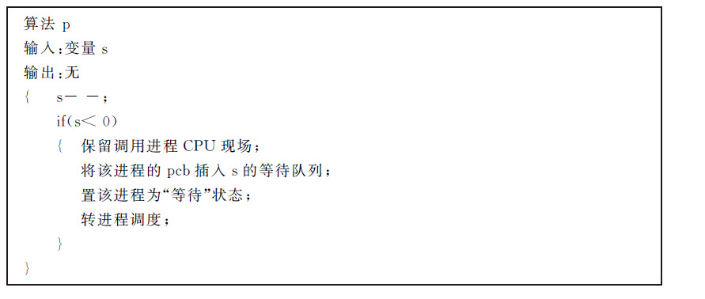
二值信号灯

Slide 280
二值信号灯
对信号灯的V操作记为v（s）。v（s）是一个不可分割的原语操作，即取信号灯值加1，若相加结果大于零，进程继续执行，否则，要帮助唤醒在信号灯等待队列上的一个进程。V操作的主要动作如下：①s值加1；②若相加结果大于零，进程继续执行；③若相加结果小于或等于零，则从该信号灯的等待队列中移出一个进程，解除它的等待状态，然后返回本进程继续执行。

Slide 281
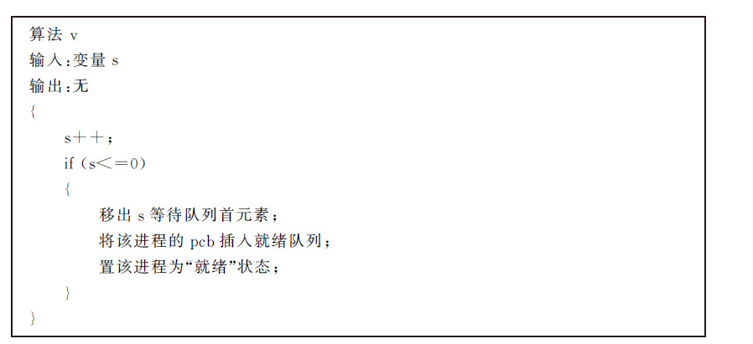
二值信号灯

Slide 282
二值信号灯
操作信号灯
对消息队列的操作无非有下面三种类型：
（1）打开或创建信号灯
与消息队列的创建及打开基本相同，不再详述。
（2）信号灯值操作
linux可以增加或减小信号灯的值，相应于对共享资源的释放和占有。具体参见后面的semop系统调用。
（3）获得或设置信号灯属性：
系统中的每一个信号灯集都对应一个structsem_array结构，该结构记录了信号灯集的各种信息，存在于系统空间。为了设置、获得该信号灯集的各种信息及属性，在用户空间有一个重要的联合结构与之对应，即unionsemun。

Slide 283
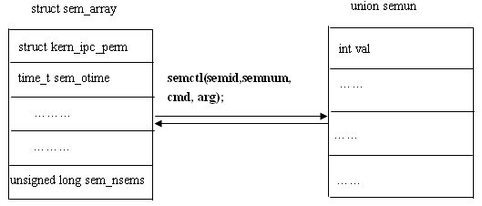
二值信号灯

Slide 284
信号灯可以解决的问题
使用信号灯能方便地解决临界区问题。设mutex是用于互斥的信号灯，赋初值为1，表示该临界资源未被占用。只要把进入临界区的操作置于p（mutex）和v（mutex）之间，即可实现进程互斥。
此时，任何欲进入临界区的进程，必先在互斥信号灯上执行P操作，在完成对临界资源的访问后再执行V操作。
由于互斥信号灯的初始值为1，故在第一个进程执行P操作后mutex值变为0，表示临界资源为空闲，可分配给该进程，使之进入临界区。若此时又有第二个进程欲进入临界区，也应先执行P操作，结果使mutex变为负值，这就意味着临界资源已被占用，因此，第二个进程被阻塞。

Slide 285
信号灯可以解决的问题
并且，直到第一个进程执行V操作，释放临界资源而恢复mutex值为0后，才唤醒第二个进程，使之进入临界区，待它完成临界资源的访问后，又执行V操作，使mutex恢复到初始值。

Slide 286
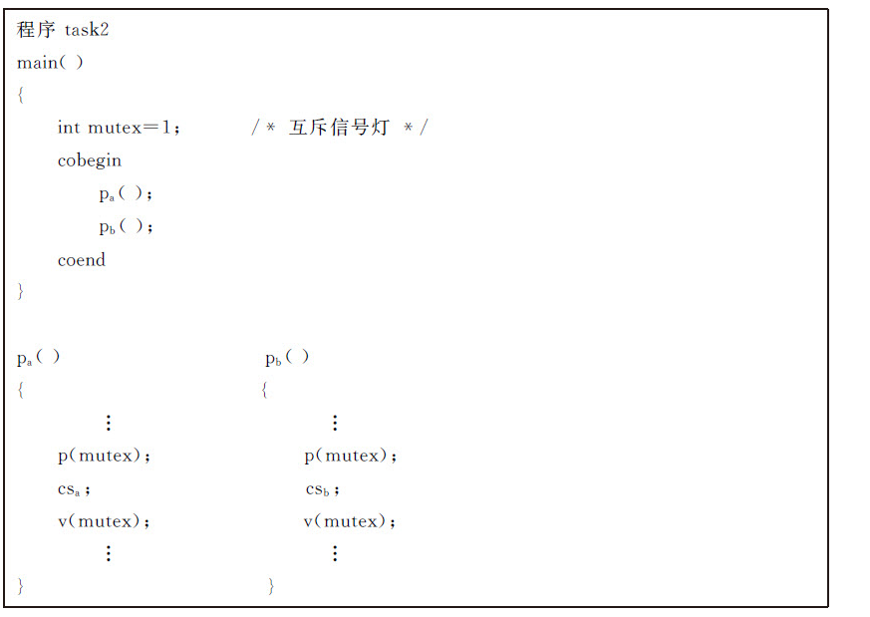
信号灯可以解决的问题
设两个并发进程pa和pb，具有相对于变量n的临界段csa和csb，用信号灯实现它们的互斥描述见如下所示。

Slide 287
信号灯可以解决的问题
对于两个并发进程，互斥信号灯的值仅取1、0和-1三个值。若mutex=1，表示没有进程进入临界区；若mutex=0，表示有一个进程进入临界区；
若mutex=-1，表示一个进程进入临界区，另一个进程等待进入。

Slide 288
消息队列
消息队列是消息的链接表，存储在内核中，由消息队列标识符标识。
我们通常把消息队列简称为队列，其标识符简称为队列ID。
msgget用于创建一个新队列或打开一个现有队列。msgsnd将新消息添加到队列尾端。

Slide 289
消息队列
每个消息包含一个正的长整型类型的字段、一个非负的长度以及实际数据字节数（对应于长度），所有这些都在将消息添加到队列时，传送给msgsnd。msgrcv用于从队列中取消息。我们并不一定要以先进先出次序取消息，也可以按消息的类型字段取消息。

Slide 290
消息队列
每个队列都有一个msqid_ds结构与其相关联：
structmsqid_ds{ structipc__permmsg__perm; msgqnum_tmsg_qnum;/*#ofmessagesonqueue*/ msglen_tmsg_qbytes;/*max#ofbytesonqueue*/ pid_tmsg_lspid;/*pidoflastmsgsnd()*/ pid_tmsg_lrpid;/*pidoflastmsgrcv()*/ time_tmsg_stime;/*last-msgsnd()time*/ time_tmsg_rtime;/*last-msgrcv()time*/ time_tmsg_ctime;

Slide 291
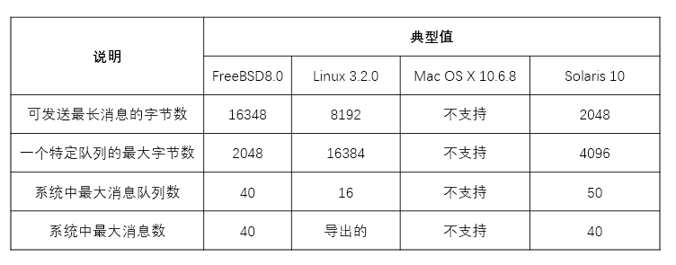
消息队列
此结构定义了队列的当前状态。结构中所示的各成员是由SingleUNIXSpecification定义的。具体实现可能包括标准中没有定义的另一些字段。
下图列出了一些影响消息队列的系统限制。

Slide 292
消息队列
如何利用消息队列进行客户端和服务器端的通信
类型区分:服务器用1标识类型,客户端用自己的进程标识类型。对于服务器端来说，接收到一个消息结构体的类型如果为1，表示是客户请求，而mtex字段的前4个字节存放着不同进程的pid，后续字节才是真正的数据，服务器返回客户端时，将pid作为类型，mtex为实际数据，客户端只接收对应类型的数据，故可以区分不同客户端。

Slide 293
消息队列
双向通信，既可以客户端到服务器端发送消息，也可以用于服务端到客户端发送消息，而管道只能单向通信。服务端通过类型进行区分，将消息发给不同的客户端。给不同的客户端发送的消息是不同类型的消息，客户端接收对应类型的消息。
类型通过进程的PID号码来标识不同的客户端。客户1的进程PID为1234，客户2的进程ID为9876，服务端发给客户端的消息就可以用这两者进行区分。

Slide 294
消息队列
服务器端首先要知道客户端的进程号码，当客户端往服务器端发送消息的时候，就需要指定进程ID号。客户端发送到服务器端的消息类型总是等于1，并且发送的数据总是包含两部分，一项是pid，另一项是一行数据。
服务端收到一个类型为1的用户请求之后，要对请求进行响应，这时候就可以往消息队列发送消息，类型就是不同的PID，即1234或者9876。相应的客户端在接收消息的时候只接收类型为自己PID的消息，从而达到了一个消息队列复用的目的。

Slide 295
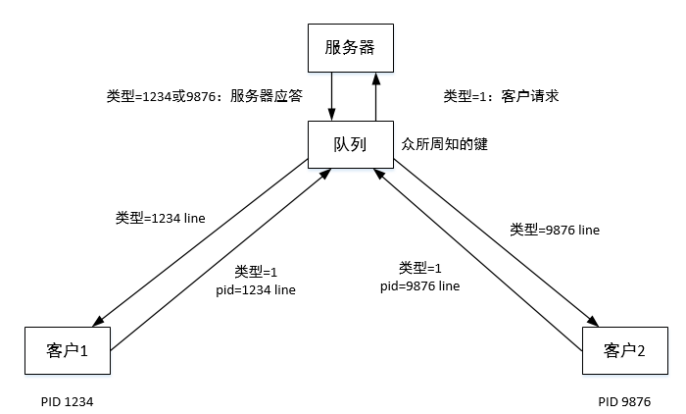
消息队列

Slide 296
消息队列总结
Linux消息队列通信机制属于消息传递通信机制。消息队列是内核地址空间中的内部链表，每个消息队列具有唯一的标识符。
消息可以顺序地发送到队列中，并以几种不同的方式从队列中获取。
对消息队列有写权限的进程可以按照一定的规则添加新消息；对消息队列有读权限的进程则可以从消息队列中读出消息。

Slide 297
消息队列总结
消息的发送方式如下：发送方不必等待接收方检查它所收到的消息即可继续工作，而接收方如果没有收到消息则也无需等待。
新的消息总放在队列的末尾，接收的时候并不总是从头来接收的，可以从中间来接收。消息队列随内核存在并和进程相关，即使进程退出它也仍然存在。只有在内核重起或者显示删除一个消息队列时，该消息队列才会真正被删除。因此，系统中记录消息队列的数据结构位于内核中，系统中的所有消息队列都可以在结构msg_ids中找到访问入口。

Slide 298
消息队列总结
Linux消息队列的主要操作函数如下。
（1）msgget：创建一个消息队列或者返回已存在消息队列的标识号。
（2）msgsnd：向一个消息队列发送一个消息。
（3）msgrcv：从一个消息队列中接收一个消息。
（4）msgctl：在消息队列上执行指定的操作，如执行检索、删除等操作。

Slide 299
共享存储
共享存储允许两个或多个进程共享一个给定的存储区。通信时，发送进程将需要交换的信息写入该共享内存分区中，接收进程从该共享内存分区中读取信息，从而实现进程之间的通信。
因为数据不需要在客户进程和服务器进程之间复制，所以这是最快的一种IPC。
每一个进程都有自己的内存空间，一个进程如果访问另一个进程的内存空间就很容易引起错误，但共享内存则可以由多个进程同时进行读／写操作。如果需要读／写同步操作，则可以使用信号量／互斥量来处理。

Slide 300
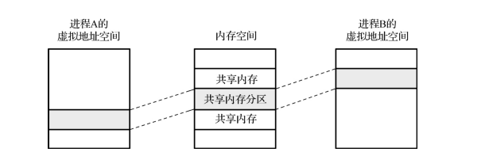
共享存储
共享内存通信方式示意如下图所示。

Slide 301
共享存储
若服务器进程正在将数据放入共享存储区，则在它做完这一操作之前，客户进程不应当去取这些数据。
通常，信号量用于同步共享存储访问。（不过正如前节最后部分所述，也可以用记录锁或互斥量。）

Slide 302
共享存储的例子
桌面进程在创建完共享内存后，通过调用CreateStockObject将字库、预定义的GDI对象复制到共享内存中，客户端进程通过Attach这块内存，就可以读其中的字库与系统预置的GDI对象。这样，只由桌面进程一次创建就可以多个用户进程共享使用，不必再进程之间传递这些消息，降低了进程间资源的消耗，有利于提高系统效率。

Slide 303
共享存储的结构
内核为每个共享存储段维护着一个结构，该结构至少要为每个共享存储段包含以下成员：
structshmid_ds{ structipc__permshm__perm; size_tshm_segsz;/*sizeofsegmentinbytes*/ pid_tshm_lpid;/*pidoflastshmop()*/ pid_tshm_cpid;/*pidofcreator*/ shmatt_tshm_nattch;/*numberofcurrentattaches*/ time_tshm_atime;/*last-attachtime*/ time_tshm_dtime;/*last-detachtime*/ time_tshm_ctime;/*last-changetime•/ }

Slide 304
共享存储
（按照支持共享存储段的需要，每种实现会增加其他结构成员。）
调用的第一个函数通常是shmget,获得一个共享存储标识符。
返回值：若成功，返回共享存储JD,若出错，返回-1
#include<sys/shm.h> intshmget(key_tsize,size_tsize,intflag);

Slide 305
共享存储
共享内存区到进程虚拟地址空间的映射共享内存区映射到进程中未使用的虚地址区，以免与进程映像发生冲突。共享内存的页面在每个共享进程的页表中都有页表项引用，但无需在所有进程的虚地址段都有相同的地址。共享内存区属于临界资源，读写共享内存区的代码属于临界区。

Slide 306
共享存储
Linux共享内存的实现
Linux内核为每个共享内存段维护一个数据结构shmid_ds，其中描述了段的大小、操作权限、与该段有关系的进程标识等。共享内存的主要操作如下。
（1）创建共享内存：使用共享内存通信的第一个进程创建共享内存，其他进程则通过创建操作获得共享内存标识符，并据此执行共享内存的读写操作。
（2）共享内存绑定（映射共享内存区到调用进程地址空间）：需要通信的进程将先前创建的共享内存映射到自己

Slide 307
共享存储
的虚拟地址空间，使共享内存成为进程地址空间的一部分，随后可以像访问本地空间一样访问共享内存。
（3）共享内存解除绑定（断开共享内存连接）：不再需要共享内存的进程可以解除共享内存到该进程虚地址空间的映射。
（4）撤销共享内存：当所有进程不再需要共享内存时可删除共享内存。

Slide 308
小测试
1.哪种进程间的通信方式不能传递大量的信息？
A.共享内存
B.消息缓冲
C.信箱通信
D.信号量及P、V操作

Slide 309
课后习题
P9: 4、10；
P22： 7、12。

Slide 310
感谢观看！
授课教师： 电子邮箱：
Notes:
310

